Slide 1
Управління організаційним розвитком підприємств
Національний технічний університет України
«Київський політехнічний інститут імені Ігоря Сікорського»
Факультет менеджменту та маркетингу
А.Р. Дунська
Навчальний наочний посібник
Рекомендовано Методичною радою КПІ ім. Ігоря Сікорського
Як навчальний наочний посібник для здобувачів ступеня магістра
за спеціальністю 073 «Менеджмент»
Київ - 2021

Slide 2
Управління організаційним розвитком підприємств : Навчальний наочний посібник для студ. Спеціальності 073 «Менеджмент» / А.Р. Дунська; КПІ ім. Ігоря Сікорського. – Електронні текстові дані (1 файл: 6,3 Мбайт). – Київ : КПІ ім. Ігоря Сікорського, 2021. - 187 с.
Гриф надано Методичною радою КПІ ім. Ігоря Сікорського
(протокол № 8 від 24.06.2021)
За поданням Вченої ради факультету менеджменту та маркетингу
(протокол № 10 від 31.05.2021)
Електронне мережне навчальне видання
Управління організаційним розвитком підприємств Навчальний наочний посібник
Автор:
Дунська Алла Рашидівна
докт. екон. наук, доц. професор кафедри менеджменту КПІ ім. Ігоря Сікорського
Відповідальний редактор:
Жигалкевич Жанна Михайлівна
канд. екон. наук, доц. доцент кафедри менеджменту КПІ ім. Ігоря Сікорського
Рецензенти:
Горовий Дмитро Анатолійович
докт. екон. наук, проф., заступник директора по роботі з іноземними студентами навчально-наукового інституту Економіки, Менеджменту і Міжнародного Бізнесу НТУ «ХПІ»
Смоляр Любов Гаврилівна
канд. екон. наук, проф., ректор ПВНЗ «Міжнародний університет фінансів»
У навчальному наочному посібники викладені основні теоретичні положення дисципліни «Управління організаційним розвитком» та представлені питання для дискусії і рекомендована література.
Посібник розроблено на допомогу студентам в опануванні теоретичних знань та набуттю практичних навичок у сфері управління організаційним розвитком, зокрема щодо управління змінами, управління організаційними конфліктами, управління організаційною культурою, соціальним капіталом тощо.
© А.Р. Дунська, 2021
©КПІ ім. Ігоря Сікорського, 2021

Slide 3
Зміст
Тема 1 | Визначення сутності розвитку економічних систем
 | Питання для дискусії
 | Інформаційні джерела до Теми 1
Тема 2 | Основні концепції теорії організаційного розвитку
 | Питання для дискусії
 | Інформаційні джерела до Теми 2
Тема 3 | Моделі організаційного розвитку підприємства
 | Питання для дискусії
 | Інформаційні джерела до Теми 3
Тема 4 | Управління змінами
 | Питання для дискусії
 | Інформаційні джерела до Теми 4
Тема 5 | Групова динаміка в організаційному розвитку
 | Питання для дискусії
 | Інформаційні джерела до Теми 5
Тема 6 | УПРАВЛІННЯ ОПОРОМ ЗМІНАМ при реалізації проектів організаційного розвитку
 | Питання для дискусії
 | Інформаційні джерела до Теми 6
Тема 7 | Конфлікти в організації: причини, типи, підходи до управління
 | Питання для дискусії
 | Інформаційні джерела до Теми 7
Тема 8 | Організаційна культура у забезпеченні розвитку підприємства
 | Питання для дискусії
 | Інформаційні джерела до Теми 8
Тема 9 | організаційний розвиток підприємства на основі використання соціального капіталу
 | Питання для дискусії
 | Інформаційні джерела до Теми 9

Slide 4
Визначення сутності розвитку економічних систем
Тема 1.

Slide 5
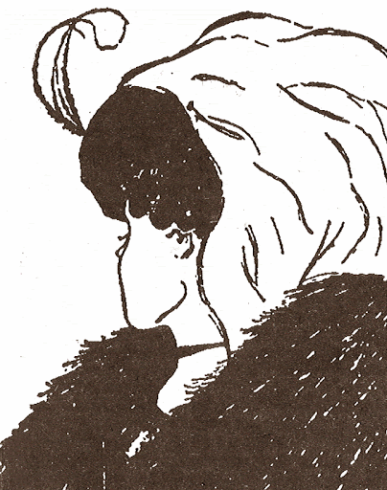
1. Основні парадигми в економіці
Парадигма - модель, зразок, теорія (чи модель постановки проблеми), що прийнята як основа для вирішення дослідницьких задач.
У філософії науки цей термін вперше був введений позитивістом Г. Бергманом для характеристики нормативності методології, втім широкого використання набув після робіт відомого філософа, автора теорії наукових революцій Т. Куна.
За Т. Куном під парадигмою розуміється теорія, що визнана науковою спільнотою, а також правила та стандарти наукової практики та стандартна система методів.

Slide 6
Сутність, підходи та предмет основних парадигм в економіці
 | Неокласична парадигма (~ 1920-ті – 1980-ті рр.) | Інституційна парадигма (~1920-ті – 1990-ті рр.) | Еволюційна парадигма (~1980-ті – 2000-ті рр.) | Системна парадигма (кінець 1990-х – по тепер. час)
Сутність | економіка розглядається як сукупність взаємодіючих агентів, що здійснюють у вільному економічному просторі процеси виробництва, споживання та обміну і, що виходять при цьому з власних інтересів, що розуміються як максимізація прибутку | дії агентів розгортаються не у вільному просторі, а в середовищі економічних інституцій, що потребують від поведінки агента відповідності інституційним нормам | дії агентів підпорядковуються генетичним механізмам спадковості, властивим для даного агента та для їх популяції | економічний простір наповнено економічними системами. Функціонування економіки представляється у вигляді процесів / актів створення, взаємодії, трансформації та ліквідації економічних систем
Основний підхід | методологічний індивідуалізм | методологічний інституціоналізм | методологічний «популяціонізм», методологічна генетика | методологічна систематика
Предметна сфера економіки | наука про інтереси та результати | наука про інституції та результати | наука про перетворення і не перетворення | наука про злиття і не злиття

Slide 7
Основні положення системної методології
функціонування економіки на будь-якому рівні – від глобальної світової економіки до економіки окремого підприємства – розглядається у ракурсі створення, взаємодії, трансформації та ліквідації економічних систем
Економічна система – це єдність закономірно пов’язаних між собою явищ і процесів економічного життя.
Вона характеризується багатогранністю, усі її елементи перебувають у органічному взаємозв’язку один з одним і не існують поза її межами.
Якісна однорідність системи не є абсолютною.
Вона допускає і передбачає появу елементів нової якості, що відповідають етапам зрілості продуктивних сил і виробничих відносин.
Усі економічні системи є «живими» у тому сенсі, що функціонування кожної з них базується на діяльності людей: індивідів, колективів або невизначених груп і спільнот. Разом з тим окремий індивід, як ціле, не входить повністю до складу будь-якої економічної системи (окрім самого даного індивіда), але будь-яка економічна система використовує ті чи інші інтелектуальні, матеріальні, емоційні або фізичні можливості людей.

Slide 8


Властивості економічних систем
цілісність;
цілеспрямованість;
складність;
структурованість;
ієрархічність;
синергетичність (або неадитивність);
емерджентність;
адаптивність;
лабільність;
безперервність функціонування;
здатність до розвитку;
інваріантність структури;
оптимальність функціонування;
єдність багатоманіття форм;
керованість.

Slide 9
Трансформація парадигми менеджменту
№ | Старі уявлення | Нові уявлення
1 | Менеджмент – це менеджмент бізнесу | Менеджмент – це специфічна і визначальна система у кожній організації
2 | Існує або повинна існувати одна правильна організаційна структура | Потрібно виявляти і будувати нові організаційні структури, що відповідають поставленим задачам
3 | Існує або має існувати єдиний спосіб управління персоналом | Людьми не потрібно управляти, задача – направляти з метою можливого використання навичок та знань кожного
4 | Технології, ринки та кінцеве використання задані | Фундамент менеджменту – це цінність, що сприймається споживачем і рішення споживача щодо використання свого доходу
5 | Сфера діяльності менеджменту визначена юридично | Менеджмент має охоплювати повністю весь процес функціонування підприємства та орієнтуватися на результат на усіх етапах економічного ланцюга
6 | Менеджмент сфокусований на внутрішній сфері організації | Менеджмент існує заради результатів у зовнішньому середовищі, а тому має мобілізувати ресурси для досягнення цих результатів
7 | Політика держави визначає середовище менеджменту | Практика менеджменту більшою мірою визначається інтересами компанії, а не політичними інтересами держав

Slide 10
Сутність розвитку
необернений процес, спрямована та закономірна зміну об’єкту (системи), у результаті якої виникає його новий якісний стан, що ґрунтується на виникненні, трансформації або зникненні елементів та зв’язків між ними.
Фактично розвиток є іманентним процесом, джерело якого знаходиться у самому об’єкті, що розвивається.
Процес розвитку підприємства можна розглядати у трьох основних аспектах:
Технічний (науково-технічний) розвиток, який спрямований на удосконалення якості продукції, технології, послуг за рахунок впровадження техніко-технологічних нововведень.
Ринковий розвиток, що полягає у розширенні сфери споживачів, збільшенні частки ринку тощо.
Організаційний розвиток, що зорієнтований на розвиток окремого працівника, групи, удосконалення системи та процесів управління тощо.

Slide 11
Організаційний розвиток
Процес організаційного розвитку та управління змінами спрямовані на забезпечення ефективності запланованих змін. Вони зачіпають послідовність конкретних дій, процесів, які сприяють організаційному вдосконаленню.
Процес організаційного розвитку, що розглядається з точки зору біхевіоризму, оцінює людський потенціал, безпосередню участь і розвиток персоналу.
Процес управління змінами основну увагу приділяє оцінки економічного потенціалу та створення конкурентних переваг.
Процес організаційного розвитку істотно відрізняється від окремих запланованих змін в компанії, таких як технологічні нововведення, підготовку і розвиток персоналу, або розробку нового продукту, тому що центром дослідження є створення спроможності організації оцінювати все, що в ній відбувається (всі потоки функціонування) і досягти поставлених цілей.
Мета організаційного розвитку - поліпшення роботи всієї системи і її окремих елементів в умовах навколишнього середовища, що впливає на них.

Slide 12

2. Сучасні концепції розвитку економічних систем
Основними концепціями розвитку економічних систем є:
Концепція циклічного розвитку.
Концепція сталого розвитку.

Slide 13
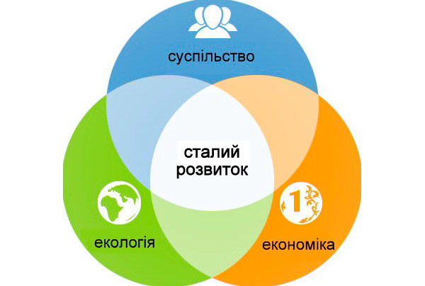
Концепція сталого розвитку
ґрунтується на розумінні розвитку як керованого явища на основі системного підходу та сучасних інформаційних технологій.
Ключовими аспектами сутності сталого розвитку визначені потреби та обмеження, тобто постійне орієнтування на задоволення потреб (у першу чергу, бідних людей) враховуючи обмеження, що існують з боку зовнішнього середовища, технологічної та соціальної складової.
Концепція сталого розвитку ґрунтується на взаємозв'язку трьох основних компонентів: економічної, екологічної та соціальної.
Основна ідея сталого розвитку полягає у тому, щоб забезпечити економічне зростання із збереженням екологічного та соціального стану суспільства.
https://vseosvita.ua/library/embed/01009v3p-0180.pptx.html

Slide 14

принципи сталого розвитку
Наголошуючи на важливість екологічної компоненти, Г. Дейлі сформулював такі основні принципи сталого розвитку з позицій раціонального природокористування:
темпи споживання поновлюваних ресурсів не мають перевищувати темпів їх відновлення;
2) темпи споживання невідновлюваних ресурсів не мають перевищувати темпів розробки їх стійкої відновлюваної заміни;
3) інтенсивність викидів забруднюючих речовин не має перевищувати можливості навколишнього середовища поглинати їх.

Slide 15
Сталий розвиток на рівні підприємства
Застосування концепції сталого розвитку на рівні промислового підприємства означає формування та впровадження стратегії діяльності, яка відображає потреби підприємства з одного боку, і орієнтована на збереження, підтримку та зміцнення людських і природних ресурсів, які будуть потрібні у майбутньому з іншого боку.
Основні завдання сталого розвитку промислового підприємства:
забезпечення належного рівня соціальної відповідальності промислових підприємств;
економне використання усіх видів ресурсів і турбота про їх збереження;
дбайливе ставлення до навколишнього середовища, підвищення рівня екологічної стійкості.

Slide 16
Обмеження і потенціал сталого розвитку
Обмеження, що ускладнюють формування стратегій сталого розвитку підприємств:
обмеженість фінансових ресурсів;
низький рівень інфраструктури;
політична нестабільність;
низький рівень ефективності правового та адміністративного регулювання;
нестача кваліфікованих кадрів.
Міжнародна організація праці виділяє три основні напрями реалізації програми сталого розвитку на підприємствах:
Створення сприятливих умов для стійких підприємств і вирішення проблеми зайнятості.
Сприяння розвитку підприємництва.
Підвищення рівня соціальної відповідальності бізнесу.

Slide 17
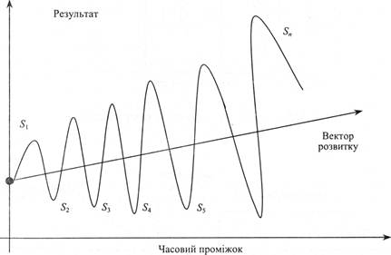
Циклічний розвиток
передбачає зміну революційних і еволюційних стадій економічної системи, виражає нерівномірність функціонування різних елементів національної економіки.
https://studbooks.net/75567/agropromyshlennost/ponyatie_razvitiya_predpriyatiya_harakteristika_osnovnyh_teoriy_razvitiya
Циклічність – це один зі способів саморегулювання ринкової економіки, у тому числі і зміни її галузевої структури.
Епіцентром циклічного руху є криза, у якій поєднується межа та імпульс зростання економіки. Криза утворює вихідну базу для нових капіталовкладень і нововведень, стимулюючи оновлення на базі нової техніки, яка здатна не лише відтворити докризовий рівень прибутку, а й забезпечити вищий його рівень.
Одночасно циклічність досить чутлива до впливу держави на національне та світове господарство у цілому.

Slide 18
Етапи трансформації сутності циклічних процесів
Етапи | Характеристика | Представники
Початок XVIII ст. –середина 30-х років XX ст. | Економічні кризи або взагалі не можливі при капіталізмі, або вони мають випадковий характер і система вільної конкуренції здатна самостійно їх переборювати | Дж. С. Мілль, Ж.-Б. Сей, Д. Рікардо, Ж.-Ш. Сісмонді, Р. Родберту, К. Каутський
Середина 30-х років – середина 60-х років XX ст. | Економічні кризи (депресія, застій) неминучі в умовах класичного капіталізму і випливають із природи властивого йому ринку. Необхідний засіб згладжування проблем кризи та безробіття – забезпечення державного втручання в економіку з метою стимулювання ефекту сукупного попиту | Дж. М. Кейнс
Середина 60-х років XX ст. - сьогодення | Розмежування екзогенних та ендогенних причин циклічності ринкової економіки. Державні установи у розвинутих країнах не завжди прагне до антикризового регулювання, згладжування циклічних коливань і стабілізації економічної рівноваги, а здійснюють навпаки проциклічну політику. Основне джерело циклічних коливань – зміна продуктивності праці чи інших «реальних» факторів (наприклад, коливання світових цін на нафту) | Р. Нельсон, С. Уінтер, П. Друкер, Ф. Хайєк, Ф. Кюдланд, Е. Прескотт

Slide 19
основні положення концепції циклічного розвитку
Спіралевидний рух економічних систем та суспільства у цілому визначає прогресивність суспільно-економічних перетворень.
Різна тривалість періодів піднесення і спаду ділової активності надає можливість розподілити інвестиції у часі.
Масштабні катаклізми (наприклад війни, техногенні катастрофи) здатні перервати розвиток суспільно-економічної системи, а тому доводиться мобілізувати всі наявні можливості для повернення на шлях поступального розвитку.

Slide 20
Основні характеристики процесу організаційного розвитку
Організаційний розвиток зачіпає стратегію, структуру і процеси системи в цілому, тобто організації, окремого підрозділу та робочої групи.
Процеси організаційного розвитку засновані на теорії біхевіоризму, тобто теорії про поведінку особистості, включаючи концепції лідерства, групової динаміки, дизайну робочих позицій.
Процес організаційного розвитку стосується управління запланованими змінами, які мають на меті зробити зміни більш зваженими і передбачуваними.
Процес організаційного розвитку стосується як проведення, так і подальшого закріплення змін, що відбулися.

Slide 21
Основні характеристики процесу організаційного розвитку
5. Організаційний розвиток орієнтований на забезпечення організаційної ефективності. Таке твердження передбачає кілька важливих припущень.
По-перше, ефективність організації - це здатність вирішувати власні проблеми і концентрувати свою увагу і ресурси в досягненні генеральної мети організації. По-друге, ефективність організації виражається високими показниками, включаючи фінансові показники, якість продукції та послуг, високою продуктивністю, стабільним зростанням, високою якістю робочої життя і т.д.
По-третє, функціонування організації відповідає потребам зацікавлених осіб: акціонерів, споживачів, постачальників, представників держави, які забезпечують організацію усіма вхідними даними.
І нарешті, організаційна ефективність - це здатність залучати і мотивувати ефективних працівників, які потім забезпечують високі результати компанії.

Slide 22
питання для дискусії
Як ви розумієте поняття «парадигма»? Поясніть на прикладах.
В чому полягає сутність системної парадигми.
Що таке система? Чому економічні системи називають «живими»? Наведіть приклади економічних систем.
Як ви розумієте категорію «розвиток»? В чому принципова відмінність між розвитком підприємства та розширенням діяльності підприємства?
В чому полягає сутність концепції сталого розвитку?
Подискутуйте на тему основного змісту організаційного розвитку – як його можна визначити?
Опишіть своїми словами категорію «циклічність»? Чому розвиток є циклічним явищем?
Які підсистеми підприємства зачіпає організаційний розвиток? Що є результатом організаційного розвитку?

Slide 23
Інформаційні Джерела до теми 1
Философский энциклопедический словарь / Гл. редакция: Л. Ф. Ильичев, П. Н. Федосеев, С. М. Ковалев, В. Г. Панов. Москва: Сов. Энциклопедия, 1983. 840 с.
Кун Т. Структура науных революцых. Москва: Прогресс, 1977.
Клейнер Г. Б. Системная экономика – новое направление в экономической теории. Казань: КФУ. 2012. URL: www.kpfu.ru/docs/F722052917/KazanKFU.ppt
Клейнер Г. Б. Системная парадигма и системный менеджмент. Российский журнал менеджмента. 2008. № 3. С. 27–50.
Принципы устойчивого развития. URL: www.cosd.ru
Gavrish О. А., Dunska A. R. Mechanism of interaction of cyclic and sustainable development of industrial enterprises. Sustainable Development. Варна, 2013. № 8. С. 14–18.
Дунська А. Р., Письмена У. Є. Формування інноваційного механізму підприємства на засадах сталого розвитку. Ефективна економіка. 2020. № 12. – URL: http://www.economy.nayka.com.ua/?op=1&z=8443
Близнюк Т. П. Вплив циклічності розвитку економіки на інноваційну діяльність підприємства: монографія. Харків: ФОП Александрова К. М., 2008. 352 с.
Малюта Л.Я. Стратегічне управління інноваційним розвитком підприємства : навчальний посібник . Тернопіль: ФОП Паляниця В.А., 2016. 232 с.
Введение в теорию организационных систем: Учеб. пособие / Н.Д .Дроздов; Твер. гос. ун-т. Тверь, 2001. 172 с.
Понуждаев Э.А., Понуждаева М.Э. Теория менеджмента: история управленческой мысли, теория организации, организационное поведение : учебное пособие. Москва: Директ-Медиа, 2015. 661 с.

Slide 24
Основні концепції теорії організаційного розвитку
Тема 2.

Slide 25
теорія організаційного розвитку охоплює 5 основних концепцій:
Концепція лабораторій, що навчаються
Концепція дослідження зворотніх зв’язків
Теорія участі в управлінні
Концепція якості робочого життя
Концепція стратегічних змін
Лабораторії, що навчаються
Дослідження зворотніх зв’язків
Менеджмент участі
Якість робочого життя
Стратегічні зміни
1950
1960
1970
1980
1990
2000
2020

Slide 26
1. Концепція лабораторій, що навчаються
Цей напрямок в теорії організаційного розвитку дозволив з'явитися навчальним лабораторіям (навчальним групам) або, як їх ще називають, Т-групи. Це невеликі, що не мають формальної структури групи, в яких учасники вивчають свою власну взаємодію і такі параметри динаміки розвитку організації як міжособистісні відносини, кар'єрний ріст, проблеми лідерства, групової динаміки.
По суті, навчальні групи почали своє функціонування влітку 1946 року, коли Курт Левін і його колеги в Дослідницькому центрі групової динаміки Массачусетського технологічного інституту були затребувані з боку Міжрасової комісії штату Коннектикут і комітетом з комунікацій Американського єврейського конгресу для допомоги в дослідженні проблем навчання групи лідерів в організації.
Висновки з дослідження:
Зворотній зв’язок у робочій групі збагачений новим досвідом.
Процес проектування робочої групи є основою для аналізу поточної поведінки в організації.

Slide 27
2. Концепція дослідження зворотніх зв’язків
Ця концепція охоплює дослідження впливу на організацію і пов'язана з дослідженнями, проведеними вченими соціологами Джоном Колльєром, Куртом Левіним і Вільямом Вайтом.
Однією з перших робіт в дослідженні взаємодій і зворотних взаємозв'язків в групах була робота Курта Левіна та його студентів у Harwood manufacturing Company і класичне дослідження Лестера Коча і Джона Френч проблеми подолання опору змінам. Згадана робота привела до розвитку теорії «менеджменту участі» як основи в залученні працівників у процес планування та управління змінами.
Докторська дисертація Ренсіса Лайкерта в Колумбійському університеті «Техніка дослідження відносин» стала ще одним внеском у розробку цієї концепції.

Slide 28
3. Теорія участі в управлінні
Передбачає виокремлення 4-ох стилів управління організаційного розвитку6
1. Експлуатуючі авторитарні системи являють собою авторитарну систему управління, що реалізує лінійну систему підпорядкування. Мотивація персоналу базується на покаранні за проступки і випадковість винагород. Комунікації в організації підпорядковані лінійному зв'язку з незначною участю суміжних підрозділів в разі крайньої необхідності. Прийняття рішень і процес контролю здійснюється, перш за все, вищим менеджментом. Ця система управління характеризується посереднім виконанням роботи.
2. «Доброзичливі» системи схожі з попередньою системою управління з різницею, що працівники частково допущені до участі в управлінні і прийнятті рішень, але в межах, визначених вищим менеджментом.
3. Консультативні системи, які підвищують рівень участі працівників в управлінні. Проте за вищим менеджментом залишається виняткове право вирішення фінансових питань. Продуктивність досить хороша, службовці цілком задоволені роботою в такій організації.
4. Системи безпосередньої участі в управлінні практично протилежність першої системи. Орієнтується на використання групових методів прийняття рішень. Ця система сприяє високому ступені участі членів організації в управлінні. Робочі групи займаються постановкою цілей, прийняттям рішень, поліпшенням методів роботи і оцінки результатів. Комунікації здійснюються в двох напрямках: вертикально і горизонтально; рішення взаємопов'язані всюди в організації. Використання цієї системи дає змогу досягти високого рівня продуктивності, якості та задоволеності працівників.

Slide 29
4. Концепція якості робочого життя (QWL)
Початковий етап розвитку цієї концепції: пов'язаний з проектами, що мали місце в Європі в 1950-х роках і подальшим їх розвитку в США протягом 60-х років.
Грунтуючись на дослідженнях Еріка Триста і його колег в Інституті дослідження людських відносин Тевісток в Лондоні, раніше здійснюють консультації в Великобританії, Ірландії, Норвегії, Швеції з проблем дизайну робочих позицій, націлених на покращення взаємодії технологій і людського фактора.
Програми якості робочої життя включають в себе спільну участь профспілок і менеджменту в розробці робочих завдань і оцінки робочих позицій, що надає працівникам необхідний рівень свободи дій, можливості вибору шляху вирішення проблеми і отримання зворотного зв'язку про результати роботи.
Відмітна характеристикою таких програм якості робочого життя стала поява самостійний (самоврядних) робочих груп як нової форми проектування робочих позицій. У такі групи потрапили низькокваліфіковані робітники, кому була надана певна свобода і необхідна інформація для того, щоб управляти своїми власними обов'язками і визначати коло своїх завдань.

Slide 30
4. Концепція якості робочого життя (QWL)
Визначення якості робочого життя:
1. Відношення членів організації до роботи, задоволеність роботою і рівнем самореалізації.
2. Специфічний інструментарій або групу методів, використовуваних для виконання роботи.
Сьогодні, напрямок у розвитку програм якості трудового життя активно розвивається насамперед під гаслом залучення співробітників до формування самих програм QWL.
Для багатьох консультантів в області організаційного розвитку словосполучення «залучення працівників» більше ніж позначення QWL. Однак термін «залучення працівника» може трактуватися досить вузько, тому що в цьому випадку описується увагу виключно до обсягу влади при втручанні в процес управління, що може випустити з уваги інші важливі елементи, необхідні для успіху організації, такі як інформаційна система, набуття навичок і розробка системи винагороди

Slide 31
5. Концепція стратегічних змін
Стратегічні зміни передбачають вирівнювання вимог навколишнього середовища, існуючої стратегії і процесу організаційного проектування.
Стратегічні зміни включають в себе спроби привести у відповідність відносини всередині організації з вимогами навколишнього середовища, (технічними, політичними і культурними). Необхідність стратегічних змін зазвичай викликана виникненням загроз для її існування, таких як зміни вимог з боку споживачів, технологічним ривком або просто зміна.
Концепція стратегічних змін значною мірою вплинула на практику організаційного розвитку. Наприклад, реалізація стратегічних змін вимагає від учасників цього процесу бути знайомими з конкурентними стратегіями, фінансами, маркетингом так само добре, як основами реалізації змін, взаємодією і ефектом зворотного зв'язку.

Slide 32
питання для дискусії
В чому полягає основна ідея концепції лабораторій, що навчаються?
Чим відрізняється участь в управлінні від дослідження зворотних зав'язків?
Які концепції організаційного розвитку, на Вашу думку, втратили свою актуальність в сучасному середовищі? А які з них актуальні й досі?
Подумайте яким чином можна використати концепцію якості робочого життя для розвитку нашого Університету?
Як Ви розумієте основну ідею концепції стратегічних змін? Наведіть приклади змін, які можна вважати стратегічними на рівні держави та на рівні окремої організації, наприклад на рівні Університету.

Slide 33
Інформаційні Джерела до теми 2
Пічугіна Т. С., Ткачова Т.С., Ткаченко О.П. Управління змінами. Х. : ХДУХТ, 2017. 226 с.
Шаталова Н. И. Организационное поведение. Екатеринбург : Изд-во УрГУПС, 2012. 225 с.
Малюта Л.Я. Стратегічне управління інноваційним розвитком підприємства. Тернопіль: ФОП Паляниця В.А., 2016. 232 с.
Куцевол Н.Г. Организационное развитие и управление изменениями. Казань: 2011. 103 с.
Бовыкин В.И. Новый менеджмент: Управление предприятиями на уровне высших стандартов: теория и практика эффективного управления. М.: Экономика, 1997.
Гибсон Дж. Л., Иванцевич Д.М., Донелли Д.Х. Организации: поведение, структура, процессы / Пер. с англ. – М.: Инфра-М, 2000.
Горьканова Л., Воробьева В. Организационное поведение : практикум: учебное пособие. ОГУ: 2013. 162 с.
Гуияр Ф.Ж., Келли Дж. Н. Преобразование организации. М.: Дело, 2000.
Згонник Л.В. Организационное поведение : учебник. Москва: Дашков и К, 2015. 232 с.
Дунська А.Р., Глущенко Г.Ю. Підходи до управління організаційним розвитком підприємств в умовах сучасних динамічних змін. Economics and Finance. 2019. № 7. С. 19-35.

Slide 34
Моделі організаційного розвитку підприємства
Тема 3

Slide 35

Моделі організаційного розвитку ґрунтуються на:
Теорії запланованих змін (модель змін Курта Левіна, модель послідовних дій і сучасна інтерпретація моделі послідовних дій)
Теорії стратегічних змін (моделі Терлея)
Теорії життєвого циклу (модель Грейнера, модель Адізеса)
Організаційний розвиток
зорієнтований
на проведення
запланованих змін
з метою підвищення організаційної ефективності.

Slide 36
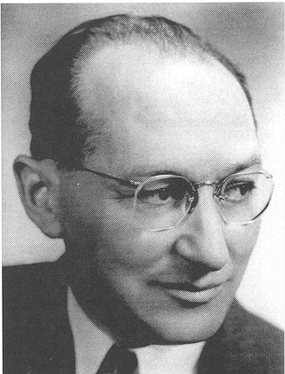
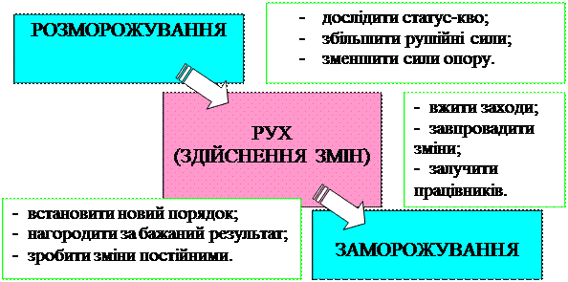
1. Модель організаційних змін Курта Левіна
Ця модель розглядає зміни як джерело збереження стабільності підприємства.
Основу моделі складає триетапна схема:
процес розморожування – підготовчий етап, який спрямований на подолання дії сил, що формують опір змінам;
процес змін – змінюється поведінка організації, відділу, окремого співробітника, що переводить їх на новий якісний рівень. Це передбачає розвиток нових відносин, цінностей, поведінки шляхом змін в організаційній структурі та процесах.
процес заморожування – етап стабілізації організації, її нового стану та нового рівня якості через використання механізму підтримки, які закріплюють нову організаційну культуру, норми, структуру організації, політику та процеси.

Slide 37
Стадії організаційної зміни
Стадія | Характеристика | Методи
«Розморожування» поточного стану | Визначення поточної ситуації; усвідомлення того, що зміни необхідні; попереднє діагностування; виділення рушійної сили і сили опору; опис кінцевого стану; пошук стимулів і мотивів до змін. | Аналізу силового поля (зважування аргументів «за» і «проти»), експеримент, методи «спалювання мостів», реорганізації, перенавчання.
«Рух» до нового стану | Участь і залучення співробітників, апробація нової лінії поведінки і освоєння нових професійних навичок. | Методи навчання (тренінги, коучинг), методи «організаційної інтервенції» (процес консультування, вивчення зворотного зв'язку і т.д.)
Стабілізація і «заморожування» нового стану | Визначення політики, засвоєння нових установок і цінностей і винагороди за успіх установки нових стандартів. Підтримка того, що бажана зміна не зникне. | Метод грошової мотивації, соціалізації, стимулювання.

Slide 38
Типізація людей залежно від реакції на зміни
Залежно від реагування на пропоновані зміни, людей можна поділити на наступні три типові групи.
Прихильники — ті, хто бачать очевидні переваги пропонованих змін і з ентузіазмом підтримують їх упровадження. Вони беруть активну участь в проведенні змін і докладають зусилля для того, щоб до них пристосуватися.
АМБІВАЛЕНТНІ — ті, для яких переваги і недоліки змін здаються рівноцінними. Стан справ, що склався, уявляється для них менш ризикованим, і вони, загалом, страшаться будь-яких змін. Разом з тим, якщо натиснути на них сильніше, то вони будуть готові змиритися зі змінами як з неминучим злом. Вони не стануть чинити сильного опору змінам, але також і не виявлятимуть великої зацікавленості. Отже вони, швидше за все, просто чекатимуть, поки їх не проведуть через стадію експериментів, без яких вони б могли цілком обійтися.
Супротивники — ті, чиє відношення до ситуації змін є негативним, і вони використовують всю свою енергію на те, щоб перешкодити змінам. Вони проявлятимуть небажання впроваджувати їх, можуть навіть бунтувати проти перетворень. Супротивники ніколи не шукатимуть способи пристосування до змін. В кращому випадку, вони змиряться з ними, затаївши при цьому обурення і образу.

Slide 39
2.Модель послідовних змін
Охоплює вісім етапів:
ідентифікація проблеми – передбачає конкретизацію проблем, які можуть бути вирішені за допомогою концепції організаційного розвитку;
консультація із залученням експерта (агента змін) по організаційному розвитку;
збір даних та попередня діагностика (анкетування, інтерв’ю у співробітників);
зворотній зв'язок з ключовим клієнтом або групою;
спільна діагностика проблеми;
спільний процес планування заходів щодо реалізації змін (розробляє експерт з участю співробітників, які зацікавлені в організаційному розвитку);
здійснення змін;
оцінка стану організації (після здійснення змін та повернення до першого етапу).

Slide 40
3.Сучасна модель запланованих змін
суттєво посилює участь членів організації у процесі змін. Заплановані зміни починаються з визначення позитивних якостей організації та передбачають акцентування на позитивних моментах розвитку організації.
Відбір позитивних моментів в організації
Збір даних найкращої практики функціонування організації з залученням членів організації
Обробка даних і розробка можливих пропозицій
Розробка майбутнього положення організації з залученням членів організації
Розробка плану дій
Оцінка результату

Slide 41
4. моделі змін Терлея
На вибір стратегії змін та на її здійснення впливають такі фактори:
темп здійснення змін;
ступінь управління з боку керівників;
використання зовнішніх структур;
центральне або локальне зосередження сил.
Успіх здійснення стратегії залежить від ступеня залучення співробітників, який може бути різним, від високого до низького. У випадку незначних змін (наприклад, зміна логотипу організації) залучення всіх співробітників не є необхідним, але при радикальних змінах вищий ступінь залучення означає вищу ефективність реалізації стратегії змін.
Методами залучення є наступні:
Інформація. Надання письмових та відео матеріалів, проведення конференцій і презентацій.
Комунікація. Проведення зустрічей в малих групах – командних брифінгів.
Консультування. Надання консультацій та проведення опитувань.
Переговори.
Участь. Створення одно – або багатофункціональних робочих команд, або проектних груп.
Залучення. Створення груп, орієнтованих на розв’язання завдань в масштабах організації та на базі департаментів з багатофункціональним і багаторівневим членством.

Slide 42
Моделі змін К. Терлея
Моделі | Підхід | Способи реалізації
Директивна | Нав’язування змін з боку керівника | Нав’язування угод по оплаті, зміна порядку роботи (наприклад, норм, розцінок, розкладу роботи) у приказному порядку
Модель, заснована на переговорах | Визнання законності інтересів інших сторін, що беруть участь у змінах, можливість поступок | Угоди з продуктивності, угода з постачальниками з питань якості
Нормативна модель | З’ясування загального відношення до зміни, часте використання зовнішніх агентів по змінах | Відповідальність за якість, програма нових цінностей, робота в команді, нова культура, відповідальність службовця
Аналітична модель | Підхід, заснований на чіткому визначенні проблеми; збір, вивчення інформації, використання експертів | Проектна робота, наприклад: за новими системами оплати; за новими інформаційними системами
Модель, орієнтована на дії | Загальне визначення проблеми, спроба знайти рішення, що модифікується у світлі отриманих результатів, більше залучення зацікавлених людей, ніж при аналітичній моделі | Програма дій по зниженню кількості прогулів і деякі підходи до питань якості

Slide 43
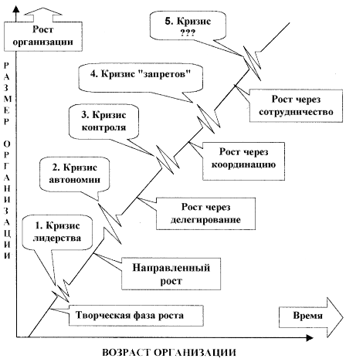
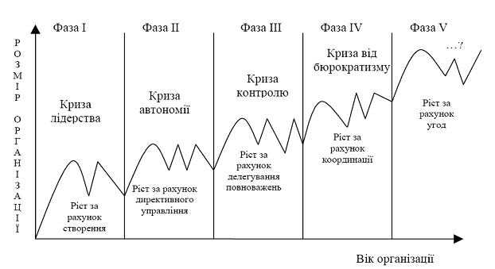
Модель організаційного розвитку за Л. Грейнером
Л. Грейнер запропонував оригінальну модель, що описує розвиток таких організацій через послідовність криз. Він виділяє 5 стадій організаційного розвитку, відокремлюваних одна від одної моментами організаційних криз. Шлях організації з однієї стадії свого розвитку до наступної лежить через подолання відповідної кризи даного перехідного періоду"
https://studopedia.ru/3_60846_model-organizatsionnogo-rosta-greynera.html
https://web.posibnyky.vntu.edu.ua/fmib/1nebava_menedzhment_organizacij_administuvannya_ch1/index_5.htm

Slide 44
Фази у моделі грейнера
Фаза 1. Зростання засноване на творчості. Підприємець втілює свої ідеї в життя і змушує усіх повірити в них. Уся увага спрямована на розробку продукту і на його маркетинг. При зростанні організації знань і умінь лідера не достатньо, вона потребує професійного керівництва, делегування повноважень і настає так звана криза лідерства.
Фаза 2. Зростання засноване на керівництві. На цьому етапі будується організаційна структура, існує жорстка централізація влади, з'являється система формальних комунікацій, система заохочення і покарання та система контролю. Організація, що поступово росте, починає диверсифікуватися і розширюватися. При такій системі управління починають виникати багато суперечностей між вищими та нижчими ланками управління і настає криза автономії, яка вирішується тільки делегуванням повноважень.
Фаза 3. Зростання через делегування. На цій фазі здійснюється перебудова системи управління і децентралізація функцій, делегуються повноваження середній ланці менеджерів для проникнення на нові ринки і розвитку нових продуктів. Менеджери вищої ланки більше уваги приділяють стратегічному розвитку і поступово втрачають контроль над організацією загалом, що призводить до виникнення кризи контролю, яка вирішується розвитком програм координації.
Фаза 4. Зростання через координацію. Їй характерна зміна системи координації функціональних підрозділів, тобто слабоцентралізовані підрозділи об'єднуються в продуктові групи, створюються стратегічні підрозділи, які мають високий ступінь самостійності, проте право ухвалювати основні виробничі рішення залишається на місцях. Організація стикається з проблемою дуже складної системи планування і розподілу грошей, а також переобтяженою системою контролю. Її реакція на зміни зовнішнього середовища значно сповільнюється, що викликає спад рівня організаційної ефективності. У наявності явна криза бюрократизму.
Фаза 5. Зростання через співпрацю. На цьому етапі об’єднують персонал, встановлюють загальні інтереси і цінності, вводять внутрішні команди консультантів, які не керують підрозділами, а допомагають керівникам професійними порадами, заохочуються будь-які нові ідеї, виникає загроза психологічного виснаження, коли персонал не може працювати як єдина команда. Теоретично на цьому етапі може бути введена матрична структура.

Slide 45
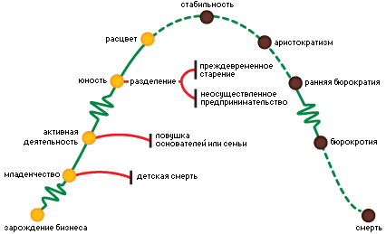
Модель розвитку життєвого циклу за Адізесом
Адідес вважає, що організації мають життєві цикли, такі як і живі істоти, вони проходять через труднощі і проблеми, які супроводжують кожну ситуацію організаційного життєвого циклу і стикаються з перехідними проблемами при переході на наступну фазу розвитку.
Організації намагаються вирішувати ці проблеми самостійно, або вони розвиваються в ненормальні «хвороби», які заводять в глухий кут – проблеми, які не можуть бути вирішені без професійного втручання
https://www.src-master.ru/article26071.html

Slide 46
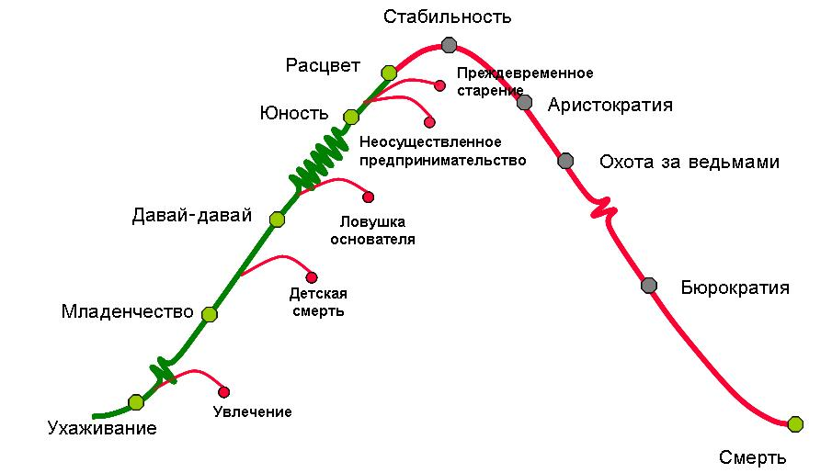
Варіант моделі адізеса
https://www.psychologos.ru/articles/view/zhiznennyy-cikl-organizacii.-model-i.-adizesa

Slide 47
Стадії розвитку організації
Стадії Фактори | Народження | Дитинство | Отроцтво | Рання зрілість | Розквіт сил | Повна зрілість | Старіння | Оновлення
Первинні цілі | Виживання | Коротко­строковий прибуток | Прискоре­ний ріст | Система­тичний ріст | Збалансований ріст | Унікальність, образ | Обслугову­вання | Оновлення
Тип лідера | Новатор | Опорту­ніст | Консуль­тант | Учасник | Корпоративна діяль-ність | Державний діяч | Адміністратор | Реорга-нізатор
Організацій­ний характер | Боротьба | Досягнення | Зміни | Розши­рення, диверси­фікація | Системна оріє-нтація | Зрілість, задоволення собою | Орієнта-ція на стру-ктури, що скла-лися | Орієнтація на зміни
Організацій­ний образ | Із собою в центрі уваги | Місцевий | Секційний | Націо­нальний | Багатонаціо­нальний | Міжнарод­ний | Самозадоволений | Самокритичний
Концентра­ція енергії на: | Новому | Конкурен­ції | Завоюванні | Коорди­нації | Інтеграції, управлінні | Пристосу­ванні | Продо-вженні існуван-ня | Оновленні, розвитку
Центра-льна проблема | Вихід на ринок | Існування | Частка ринку | Багато­сторонній ріст | Централізація і автономність | Рівновага інтересів | Стабільність | Омолодження
Тип плану­вання | Із передбачен­ням | - | Продажі, бюджет | За замо­вленнями, спеціалі­зація | Склад-ний, комплексний | Соціально-полі-тичний | Екстраполяція | Творчий
Метод управління | Одна людина | Мала група однодумців | Делегу­вання | Децентралі­зований | Централізова­ний | Колегіаль­ний | Оснований на традиціях | Змагальний, заохочувальний
Організаційна модель | Максимізація прибутку | Оптимізація прибутку | Плановий прибуток | Хороший стан | Соціаль-на від­повідальність | Соціаль-ний інститут | Бюрократія | Наслідування Фенікса

Slide 48
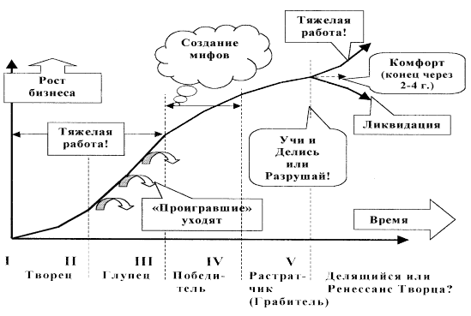
Цикл розвитку бизнесу за Л. Данко
Життєвий цикл організації по Леону Данко ділиться на п'ять етапів. На початку свого існування засновникам доводиться докладати великих зусиль для розвитку продукту та проведення маркетингових впливів. Період умовно позначений «Важка робота», підприємство намагається знайти своє місце на ринку. Характерною ознакою є ненормований робочий день. Відносно невеликий відсоток організацій успішно переходять на наступний етап. Коли ситуація стає більш сприятливою і підприємство закріплюється на ринку, починається період «створення міфів».
Позитивно описуються зародження і початок функціонування підприємства, акцент робиться на успіхи, а неминуче супроводжували поразки забуваються. Формується внутріфірмова культура, чітка організаційна структура і формалізуються бізнес- процеси. Етап «комфорт» характеризується отриманням прибутку внаслідок наявності налагодженого механізму функціонування, проте, підприємство переходить в режим застою, стагнації. Для того щоб організація продовжувала розвиток, необхідний новий етап важкої роботи.
https://studopedia.org/14-1635.html

Slide 49
питання для дискусії
Опишіть основні етапи моделі змін Курта Левіна. Наведіть приклад застосування цієї моделі.
Надайте характеристику моделі змін Терлея. Який метод залучення є на Вашу думку найбільш ефективним?
В чому полягає сутність процесу заморожування за моделлю К. Левіна?
Опишіть стадії моделі організаційного розвитку Адізеса? В чому Ви вбачаєте переваги та недоліки цієї моделі?
Надайте характеристику відмінним властивостям моделі Грейнера. Які існують обмеження використання цієї моделі?
З якими проблемами може стикнутися організація на етапі зростання через координацію? Які існують засоби вирішення цих проблем?
На якому етапі за моделлю Грейнера формується організаційна структура, система влади і комунікацій?

Slide 50
Інформаційні Джерела до теми 3
Пічугіна Т. С., Ткачова Т.С., Ткаченко О.П. Управління змінами. Х. : ХДУХТ, 2017. 226 с.
Шаталова Н. И. Организационное поведение. Екатеринбург : Изд-во УрГУПС, 2012. 225 с.
Малюта Л.Я. Стратегічне управління інноваційним розвитком підприємства. Тернопіль: ФОП Паляниця В.А., 2016. 232 с.
Куцевол Н.Г. Организационное развитие и управление изменениями. Казань: 2011. 103 с.
Небава М. І., Ратушняк О. Г . Менеджмент організацій і адміністрування. Частина 1 : навчальний посібник. Вінниця : ВНТУ, 2012. 105 с.
Латфуллин Г.Р., Громова О.Н. Организационное поведение: Учебник для вузов, 2-е издание, дополненное и переработанное. Издательский дом "Питер", 2015. 464 с.
Cummings T. G., Worley O. G. Organization Development and Change. 5-th ed. N. Y.: WestPublishingCompany, 1992.

Slide 51
Управління змінами
Тема 4.

Slide 52
Ключові питання:
Теперішнє
майбутнє
ЩО змінювати, щоб забезпечити організаційний розвиток підприємства?
ЯК змінювати, щоб забезпечити ефективний організаційний розвиток?

Slide 53
1. Зміни, як економічна категорія
Зміна – перехід до іншого стану у сферах внутрішнього та зовнішнього середовища організації.
В сучасному бізнес-середовищі зміни розглядаються з точки зору:
1 аспект: зовнішніх змін (зміна технології, споживачів, конкурентів, ринків, тощо);
2 аспект: внутрішніх змін, які виникають внаслідок адаптації організації до змін зовнішнього середовища;
3 аспект: адміністративних програм змін, які ініціюються керівником організації для забезпечення її розвитку.
Необхідність функціонування змін випливає із невідповідності функціонування організаційної групи або індивідів новим вимогам розвитку.

Slide 54
Напрями використання терміну «зміни»
Термін «зміни»
використовується у бізнес-
середовищі для позначення
зовнішніх змін –
тобто змін технологій,
споживачів, конкурентів,
ринкових структур тощо
внутрішніх змін,
які виникають внаслідок
того, що організація має адаптуватись до змін середовища, в якому працює
адміністративних програм змін,
які ініціюються керівництвом організації для підтримки її становища

Slide 55
Особливості змін у сучасному бізнес-середовищі
Простір
Стає глобальним і віртуальним
Час
Стає стислим і критичним
Споживач
Хоче бути співавтором
Захист
Частка послуг
Продукти
Зміни
  Система патентів не рятує
  Невпинно зростає
  Оновлюються все швидше
  Втрачають циклічність

Slide 56
Причини змін в організації
Причини змін в організації
Внутрішні | Зовнішні
Швидке перепрофілювання організації | Зміна законодавства та інших регуляторів
Наявність організаційної кризи | Державне регулювання
Зниження продуктивності | Погіршення економічної ситуації
Зміна системи цінностей і норм поведінки персоналу | Зростання конкуренції
Усвідомлення змін | Трансформація міжнародних відносин
Застарілість продуктів та технологій | Зниження купівельної спроможності

Slide 57
2.Класифікація організаційних змін
За характером причина змін:
планові(стратегічні зміни) – зміни, які попередньо розробляють, впроваджують з конкретними умовами;
ситуаційні(динамічні зміни) – це реагування на певні події;
2) За напрямом зміни:
зміна мети та завдання діяльності;
зміна технологій, що застосовуються на підприємстві;
зміна організаційної структури;
зміна організаційної культури;
зміна в персоналі;
зміна в ефективності роботи організації.

Slide 58
2.Класифікація організаційних змін
3)За ступенем:
розвиваючі зміни, спрямовані на поліпшення поточної діяльності організації;
перетворюючі зміни передбачають поступове принципове перетворення окремих процесів в організаціях;
трансформаційні, спрямовані на проведення комплексних перетворень усієї системи;
4)За предметом зміни:
технологічні зміни;
зміна в бізнес-моделі;
структурні;
культурні зміни;
зміни, орієнтовані на персонал;

Slide 59
2.Класифікація організаційних змін
5)За рівнем організаційного розвитку:
індивідуальні зміни проявляються у реакції індивіда на очікуванні нововведення;
групові зміни – передбачають трансформацію групової поведінки;
організаційні зміни – охоплюють внутрішнього та зовнішнього функціонування організації, комунікативні системи та організаційних можливостей.

Slide 60
Послідовні стадії та етапи процесу управління змінами
№ з/п | Найменування стадій і етапів
СТАДІЯ 1. ПІДГОТОВКА
1.1 | Визнання необхідності змін керівництвом організації
1.2 | Проведення комплексної діагностики проблем організації із залученням власних і сторонніх фахівців.
1.3 | Ухвалення остаточного рішення про необхідність впровадження змін в організації і визначення рівня необхідних змін
1.4 | Створення команди управління змінами
1.5 | Визначення цілей майбутніх змін і розробка альтернативних варіантів їх здійснення
1.6 | Вибір оптимального варіанту (програми) змін і ухвалення остаточного рішення відносно його проектування
1.7 | Інформування працівників про намічені перетворення
СТАДІЯ 2. ВПРОВАДЖЕННЯ
2.1 | Розробка детального проекту (плану) змін
2.2 | Підготовка до впровадження: ознайомлення колективу з розробленим проектом змін, обґрунтування і пошук ресурсів для реалізації даного проекту; розробка графіків впровадження проекту і навчання працівників
2.3 | Початок впровадження в діяльність організації проекту змін: «пілотування змін», виявлення основних проблем і труднощів, пов'язаних з практичним здійсненням перетворень
2.4 | Повномасштабне впровадження запланованих змін з урахуванням усунення проблем, виявлених на етапі «пілотування змін»
СТАДІЯ 3. ОЦІНКА І ЗАКРІПЛЕННЯ РЕЗУЛЬТАТІВ
3.1 | Оцінка результатів впроваджених змін з точки зору економічної ефективності і соціальних наслідків
3.2 | Закріплення попередніх досягнень шляхом подальшого пристосування до змін зовнішнього середовища і уточнення бачення, місії і стратегічних орієнтирів організації.

Slide 61
3. Моделі управління змінами
3.1. Управління змінами на основні теорій Е та О
Теорія Е і теорія О - дві полярні концепції, створені професорами Гарвардської школи бізнесу - Майклом Бір і Нітін Норіа.
Вибір залежить від: характеру і масштабу проблеми, що стоїть перед організацією; особистісних характеристик співробітників; характеру і змісту роботи в організації та ін.
2 стратегії процесу змін
Теорія Е
Фінансові цілі, орієнтир на їх ефективне досягнення, тиск акціонерів компанії
Теорія О
Організація – система, що саморозвивається, орієнтир на корпоративну культуру, цілі і мотиви співробітників
Теорія Е : ґрунтується на фінансових показниках та оцінюванні ефективності їх досягнення;
Теорія О: розглядає організацію як систему, що само розвивається і діяльність орієнтована на навчання і розвиток своїх співробітників.

Slide 62
Теорія Е и О організаційних змін
Порівняльний аналіз теорії Е та О
Характеристика | Теорія Е | Теорія О
1.Мета змін | Підвищення прибутку | Розвиток організації
2.Лідерство | Автократичне | Партисипативне
3. Об’єкт змін | Структура та системи | Організаційна структура
4.Планування змін | Зміни, що плануються та програмуються | Спонтанні зміни
5.Мотивація змін | Фінансові стимули | Поєднання різних стимулів
6.Участь консультантів | Використання розроблених консультантами готових рішень | Залучення співробітників до процесу прийняття рішень

Slide 63
3.2 Модель Л. Грейнера
Модель процесу успішного управління організаційними змінами, яка складається з 6 етапів.
Етап 1
Етап 2
Тиск на вище керівництво
Посередництво на вищому рівні керівництва
Етап 3
Діагностика проблемних зон
Етап 4
Етап 5
Знаходження нового рішення
Спонукання до дій
Експеримент з новим рішенням
Етап 6
Переорієнтація на внутрішні проблеми
Підкріплення на основі позитивних результатів
Усвідомлення кожної конкретної проблеми
Зобов'язання по виконанню нового курсу
Виявлення результатів
- Вплив на структуру влади
Прийняття нових методів
- Реакція структури влади

Slide 64
Етапи змін в моделі Грейнера
Етап 1. Тиск на вище керівництво. Усвідомлення керівництвом необхідності змін. Тиск з боку зовнішніх чинників - зросла конкуренція, зміни в економіці або поява нових законодавчих актів. Тиск з боку внутрішніх факторів - зниження продуктивності, надмірно збільшені витрати, велика плинність кадрів, велика кількість скарг працівників.
Етап 2. Посередництво на вищому рівні. Відповідальні керівники повинні усвідомити необхідність змін і справжні причини виникнення цієї необхідності. А це часто має на увазі
сприйняття нових точок зору.

Slide 65
Етапи змін в моделі Грейнера
Етап 3. Діагностика проблемної області.
Збір відповідної інформації, виявлення справжніх причин виникнення проблем. Визначення області проблеми веде до усвідомлення конкретних проблем
Етап 4. Знаходження нового рішення і зобов'язання по його виконанню.
Після того як визнано існування проблеми, керівництво шукає спосіб виправлення ситуації

Slide 66
Етапи змін в моделі Грейнера
Етап 5. Експеримент з новим рішенням. Проведення випробувань планованих змін і виявлення прихованих труднощів до впровадження нововведення у великих масштабах. Шляхом експерименту і виявлення негативних наслідків керівництво зможе скорегувати свої плани, щоб добитися їх більш високої ефективності
Етап 6. Підкріплення на основі позитивних результатів.
На останньому етапі необхідно мотивувати людей, щоб вони прийняли ці зміни

Slide 67
крива змін
Застій
Слабкість стратегії, відсутність лідера, зміни на ринку, провал продукту або нестача нових товарів і послуг, обмеженість ресурсів (в першу чергу людських), старіння технологій і процесів, а також невиконанням планів.
Підготовка
Реалізація
Перевірка на міцність
Досягнення мети
Створення нової організаційної структури, розподіл функцій і обов'язків, визначення переліку товарів, послуг та обладнання, оптимізація виробничих потужностей. Виникнення безлічі дрібних емоційних струсів.
Оголошення загального плану і конкретних завдань. Керівники повинні роз'яснити співробітникам мету і план перетворень, переконати їх в тому, що цей план спрацює, створити стимули для участі в його втіленні, а потім забезпечити його реалізацію, працюючи з ними рука об руку.
Вирішальний етап процесу організаційних змін - етап, на якому ймовірність провалу особливо велика. Для того щоб перетворення успішно пройшли перевірку на міцність, керівництво повинно управляти очікуваннями людей, їх енергією і досвідом.
Робота починає приносити плоди, конкретні завдання вирішені, зміни в різних областях діяльності організації відбулися і тепер працюють один на одного. Компанія виглядає такою, що заново народилася.
Процес змін включає в себе послідовність передбачуваних і керованих подій - динамічних фаз. Ця послідовність отримала назву кривої змін. Модель «кривої змін» Дж. Дак включає п'ять фаз:

Slide 68
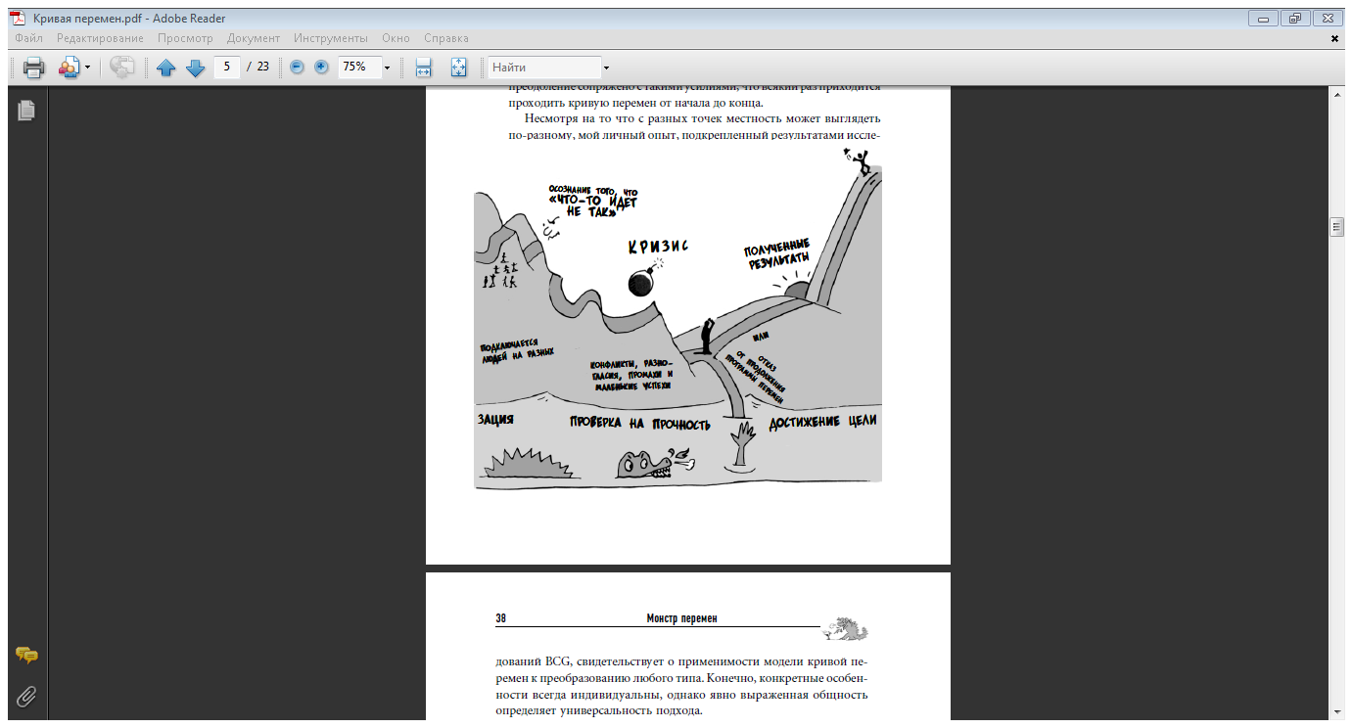
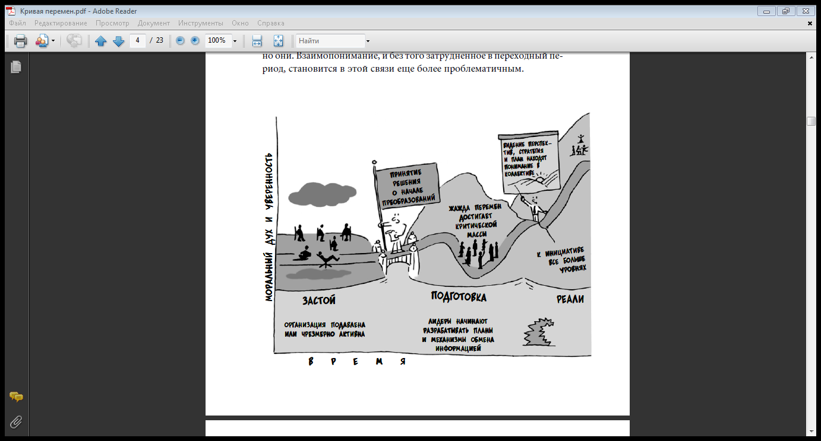
крива змін
У моделі Дж. Дак основна увага приділена емоційного поведінки людей, яке супроводжує будь-які організаційні зміни. Запропонована Дж.Дак модель кривої змін вдало доповнює більш «сухі» моделі, і така інтеграція і адаптація декількох моделей в практику бізнесу сприятимуть збільшенню ймовірності досягнення успіху в проведенні організаційних змін.

Slide 69
Методи управління змінами
Зміна структури включає будь-яка зміна у відносинах влади, механізми координації, ступеня централізації, реконструкції роботи або подібних структурних змінних.
Зміна технології включає модифікації в способах або методах виконання роботи і обладнанні, яке використовується.
Зміна людей стосується змін в позиціях, очікуваннях, сприйняттях і поведінці співробітників.

Slide 70
Методи зміни людей
Тренування чутливості - це метод зміни поведінки за рахунок неструктурованої групової взаємодії.
Аналіз зворотного зв'язку - метод оцінки позицій і сприйняття, визначення різниці в цих позиціях і сприйняттях і подолання відмінностей за допомогою використання проаналізованої інформації в групах зворотного зв'язку. Зазвичай для цього використовуються анкети.
Створення команд - взаємодія між членами робочої команди, щоб дізнатися як кожен член думає і працює.
Міжгруповий розвиток - зміна позицій, стереотипів і сприйняття, які робочі групи мають один про одного.
Процес консультування - допомога надана зовнішнім консультантом менеджеру в вопріятія, розумінні і дії на основі результатів процесу.

Slide 71
питання для дискусії
Як Ви розумієте термін «зміна»? Наведіть приклади організаційно-економічних змін?
Надайте характеристики змін в сучасному бізнес-середовищі.
Наведіть приклади внутрішніх і зовнішніх причин організаційних змін.
Які зміни виокремлюють залежно від рівня організаційного розвитку?
Назвіть моделі управління організаційними змінами. Яка з них, на Ваш погляд, найбільш ефективна і чому?
В чому полягає зміст теорії Е та О?
Опишіть модель управління організаційними змінами за Грейнером. Чим вона відрізняється від моделі організаційного розвитку за Грейнером?
На які три напрями поділяються методи управління змінами? Чим обумовлений такий поділ?
Які методи зміни людей Ви знаєте? Який з цих методів є найбільш ефективним на Вашу думку?

Slide 72
Інформаційні Джерела до теми 4
Пічугіна Т. С., Ткачова Т.С., Ткаченко О.П. Управління змінами. Х. : ХДУХТ, 2017. 226 с.
Шаталова Н. И. Организационное поведение. Екатеринбург : Изд-во УрГУПС, 2012. 225 с.
Малюта Л.Я. Стратегічне управління інноваційним розвитком підприємства. Тернопіль: ФОП Паляниця В.А., 2016. 232 с.
Куцевол Н.Г. Организационное развитие и управление изменениями. Казань: 2011. 103 с.
Калюгина С.Н. Концептуальные основы разработки и реализации социальной стратегии промышленного предприятия : монография. Москва: Директ-Медиа, 2014. 267 с.
Ковалев Г.Д. Инновационные коммуникации: Учеб. пособие для вузов. - М.: ЮНИТИ -ДАНА, 2000. - 288 с.
Ларионов Г.В. Организационное поведение в экономике наукоемких производств : учебное пособие. Ч. 1. Москва: БИБЛИО-ГЛОБУС, 2013. 104 с.
Росс Л., Ниссбет Р. Человек и ситуация. Уроки социальной психологии / Пер. с англ. В.В. Румынского под общ. ред. Е.Н. Емельянова, В.С. Магуна. Москва: АспектПресс, 2000.

Slide 73
Варто прочитати:
https://upr.ru/article/kak-upravlyat-izmeneniyami-v-kompanii/
http://www.management.com.ua/ct/ct028.html
http://ibcm.biz/%D1%82%D1%80%D0%B8-%D1%80%D0%BE%D0%BB%D0%B8-%D0%BB%D0%B8%D0%B4%D0%B5%D1%80%D0%BE%D0%B2-%D0%B2-%D0%BF%D1%80%D0%BE%D1%86%D0%B5%D1%81%D1%81%D0%B5-%D0%B8%D0%B7%D0%BC%D0%B5%D0%BD%D0%B5%D0%BD%D0%B8%D0%B9/
https://www.your-mentor.ru/management/54-osnovy-upravleniya-izmeneniyami-v-organizatsii-change-management
https://pidru4niki.com/75002/menedzhment/modeli_upravlinnya_organizatsiynimi_zminami

Slide 74
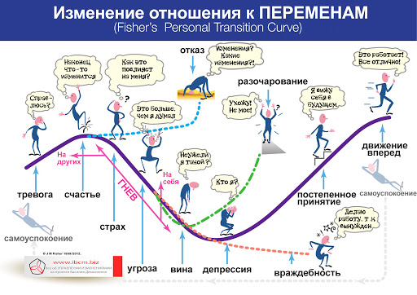
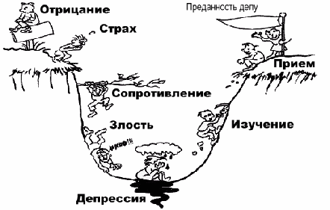
Додатки

Slide 75
Групова динаміка в організаційному розвитку
Тема 5.

Slide 76
Теорії формування групи
Теорія близькості - індивіди прагнуть бути пов'язаними один з одним через просторову або географічну близькості.
Теорія взаємодії - заснована на таких поняттях, як діяльність, взаємодія і почуття.
Теорія рівноваги - люди привертають один одного вследвіе схожого відносини до загальнозначущих для них цілям і задачам.

Slide 77
Етапи групового розвитку
1. Формування. Ця початкова стадія відзначена невизначеністю і навіть непорозуміннями. Члени групи ще не впевнені в цілях, структурі, завданнях і лідерство.
2. Бурління. Цей етап розвитку характеризується конфліктами і конфронтацією.
3. Становлення норм. На цьому етапі члени групи нарешті кооперуються і починають співпрацювати. Вони мають почуття «ми», тісної згуртованості, товариства і ідентифікують себе з групою.
4. Дія. Це етап, на якому група функціонує в повну силу і присвячує себе ефективному виконанню завдань, узгоджених на попередньому етапі.
5. Розпад. Це кінець існування групи, якого постійні групи ніколи не досягають. Однак команди, створені для виконання конкретних проектів або завдань, як тільки їх цілі досягнуті, будуть розпущені або буде змінений їх склад; в останньому випадку групи знову пройдуть перераховані вище стадії.

Slide 78
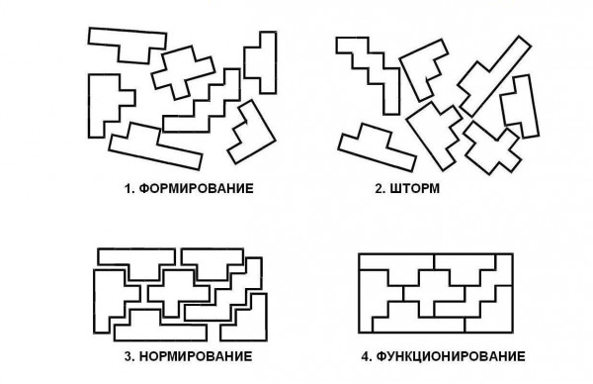
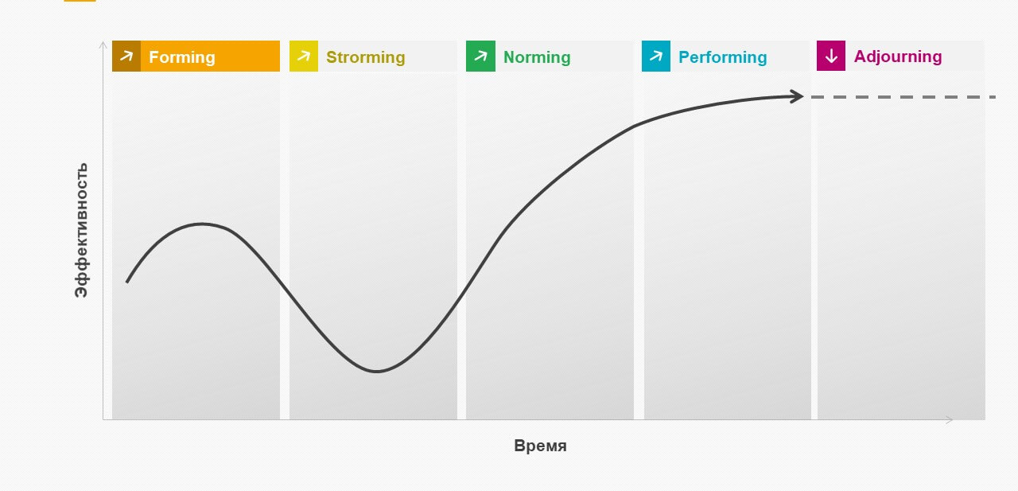
Етапи групового розвитку
Чотирьохетапна модель групової динаміки була запропонована в 1965 році Брюсом Такманом.
Етапи становлення групи за Такманом
У 1977 році модель була переглянута автором спільно з Мері-Енн Дженсен. У нову модель була включена фінальна п'ята стадія - розставання, завдяки чому вона стала виглядати більш узгодженою та впорядкованою в плані розуміння кінцівки існування групи.
https://trainingtechnology.ru/etapy-razvitiya-komandy-po-takmanu/

Slide 79


ТИПИ ГРУП
Первинні групи
Коаліції
Групи приналежності
Референтні групи (до яких людина хотіла б належати)
Внутрішні
Зовнішні
Комітети
Команди
Неформальні групи

Slide 80
Способи, що дозволяють групі підвищити задоволеність працівників і поліпшити виконання ними своїх обов'язків
1. Організація роботи групи як єдиного цілого.
2. Групі доручаються відбір, навчання та винагорода її членів.
3. Використання можливостей групи для встановлення суворих норм поведінки як на роботі, так і поза нею.
4. Розподіл ресурсів переважно за груповим, а не індивідуальним принципом.
5. Допущення і, можливо, навіть заохочення міжгрупового суперництва для посилення внутрішньогрупової солідарності.

Slide 81

Фактори, які відіграють важливу роль у визначенні ефективності групи:
1. Взаємозалежність завдань (наскільки тісно взаємодіють члени групи в роботі)
2. Взаємозалежність результатів (в якій мірі і як заохочується робота групи)
3. Потенціал (віра членів групи в те, що група може бути ефективною)

Slide 82
Фактори, що підвищують і знижують групову згуртованість
Фактори, що підвищують згуртованість групи | Фактори, що знижують згуртованість групи
Угода щодо цілей | Відсутність згоди щодо цілей
Частота взаємодії | Велика чисельність групи
Особиста привабливість | Неприємний досвід взаємодії між членами групи
Міжгрупова конкуренція | Внутрішньогрупова конкуренція
Сприятливі оцінки | Домінування одного або кількох членів

Slide 83
НЕФОРМАЛЬНІ РОЛІ І НЕФОРМАЛЬНІ ОРГАНІЗАЦІЇ

Slide 84

Симптоми групової однодумності
ілюзія невразливості. Зайвий оптимізм і готовність до ризику.
члени групи вдаються до раціоналізації, щоб знизити занепокоєння.
безумовна віра у внутрішньо притаманну групі мораль. Група ігнорує сумнівні моральні і етичні питання.
протистоять групі стереотипно розглядаються як породження пекла, слабкі або дурні.
безпосередній тиск на кожного члена, що засумнівався в правильності стереотипів. Лояльні члени не ставлять під сумнів напрямок, в якому, як їм здається, рухається група.
Контроль за відхиленням від явного консенсусу.
ілюзія одностайності. Мовчання сприймається як згоду.
в групі з'являються саме призначені охоронці однодумності, що захищають групу від несприятливої ​​інформації

Slide 85
робоча група vs команда
1. Робоча група має сильного, яскраво вираженого лідера; в команді лідерство розділене між її членами.
2. У робочій групі існує тільки особиста відповідальність; в команді є як особиста, так і взаємна відповідальність.
3. Призначення робочої групи збігається з призначенням організації; команда має своє власне призначення.
4. У робочій групі виробляються продукти індивідуальної діяльності; в команді - продукти колективної діяльності.
5. Робоча група проводить ефективні зборів; при роботі в команді заохочуються вільні зустрічі для активного вирішення проблем.
6. Продуктивність робочої групи можна оцінити лише побічно (наприклад, по фінансовій діяльності всього бізнесу); діяльність команди оцінюється безпосередньо по виробничому колективному продукту.
7. Робоча група обговорює, вирішує і делегує; команда обговорює, приймає рішення і спільно виконує його.

Slide 86
Основні фактори викликають неефективність груп:
особисті
1. Члени команди не хочуть розлучатися зі старим досвідом або забути про свої колишні влади і положенні.
2. Не всі члени команди мають здібності, знання і навички, корисні групі. Функціонування команди уповільнюється через те, що одні члени команди несуть на собі більшу відповідальність, ніж інші.
3. Члени робочої команди часто стикаються з конфліктами і труднощами, які кидають виклик їх особистим переконанням. Те, що добре для групи, не завжди добре для індивіда.

Slide 87

Основні фактори викликають неефективність груп:
Організаційні:
1. Оплата праці
2. Система винагород - як і раніше орієнтовані тільки на індивідуальну діяльність, у команд не було достатньо стимулів для хорошої роботи.

Slide 88
Створення команд управління змінами

Slide 89

Команда в організації
це невелика кількість працівників з додатковими навичками і знаннями (вміннями), відданих спільним цілям виконання, взаємодіють між собою та підзвітні один одному. Основа згуртованості кожної команди – поділ колективної праці між її членами.

Slide 90

Загальна Типологія команд
1. Дорадчі команди (рада, «круглий стіл», групи, що займаються залученням працівників у процес управління);
2. Виробничі команди (виробничі бригади, шахтарські команди, ремонтні бригади, команди льотного складу, групи обробки даних)
3. Проектні команди (дослідницька група, група планування, інженерна група, цільова група)
4. Група дій (спортивна команда, група для розваг, експедиція, команда на переговорах, бригада хірургів, військовий підрозділ)

Slide 91




типи команд в організаціях
Функціональні команди
Команди з вирішення проблем
Міжфункціональні команди
Самокеровані команди

Slide 92

Функціональні команди
зазвичай об'єднують індивідів, що працюють разом над поточними і взаємопов'язаними завданнями.
Функціональні команди часто існують у межах функціональних відділів – маркетингу, виробництва, фінансів, аудиту, кадрів та ін.

Slide 93

Команди з вирішення проблем
орієнтуються на специфічні питання у сферах відповідальності, вирішення проблем потенційного розвитку і часто уповноважені діяти у визначених межах.
Такі тимчасові команди розглядають питання якості або витрат. Зазвичай її учасники є працівниками спеціалізованих відділів.
Команда може мати право впроваджувати власні рішення, якщо вони не потребують ґрунтовних змін у процесах, що можуть несприятливо вплинути на інші відділи, команди або на зовнішніх учасників (споживачів, постачальників, агентів з регулювання тощо) і не потребують додаткових ресурсів.

Slide 94

Міжфункціональні команди
об’єднують фахівців різногалузевих знань і навичок для визначення і вирішення спільних проблем.
Міжфункціональні команди складаються з учасників декількох департаментів або функціональних обов'язків, займаються проблемами, які переривають лінії відділів і функцій, та розпускаються після того, як проблема є вирішеною.
Вони є найбільш ефективні в ситуаціях, що вимагають пристосованості, швидкості та орієнтації на потреби споживачів.
Міжфункціональні команди можуть розробляти і впроваджувати програми підвищення якості та нові технології, зустрічатися з постачальниками та клієнтами, щоб поліпшити вхідні дані та результати, а також зв’язувати окремі функції (такі, як: маркетинг, фінанси, виробництво і людські ресурси), щоб підвищити обсяги виробництва та впровадити інновації в систему обслуговування.

Slide 95

Самокеровані команди
зазвичай складаються з людей, які повинні щоденно працювати разом і кооперуватися, щоб виробити єдиний товар або послугу.
Ці команди виконують різноманітні менеджерські завдання, а саме:
1) складають розклад роботи і відпусток;
2) розподіляють завдання між членами;
3) замовляють матеріали;
4) призначають лідера команди;
5) визначають основні цілі команди;
6) складають бюджет;
7) наймають інших робітників;
8) іноді навіть оцінюють роботу один одного.

Slide 96
питання для дискусії
Які існують теорії формування груп? Наведіть приклади застосування кожної теорії.
Опишіть етапи становлення групи в організації. Який етап, на Вашу думку, є найбільш конфліктним?
Наведіть приклади факторів або ситуацій, які можуть підвищувати та знижувати групову згуртованість (мінімум по 3 приклади).
Які фактори впливають на ефективність групи?
Яку родь в організації відіграють неформальні групи? Як Ви вважаєте, це позитивне чи негативне явище?
Чим відрізняється команда від групи? Які типи команд виділяють в організаціях?
Що таке самокеровані команди? Наскільки їх використання в організаціях є ефективним?

Slide 97
Інформаційні Джерела до теми 5
Пічугіна Т. С., Ткачова Т.С., Ткаченко О.П. Управління змінами. Х. : ХДУХТ, 2017. 226 с.
Шаталова Н. И. Организационное поведение. Екатеринбург : Изд-во УрГУПС, 2012. 225 с.
Малюта Л.Я. Стратегічне управління інноваційним розвитком підприємства. Тернопіль: ФОП Паляниця В.А., 2016. 232 с.
Куцевол Н.Г. Организационное развитие и управление изменениями. Казань: 2011. 103 с.
Горьканова Л., Воробьев В. Организационное поведение : практикум: учебное пособие. Омск: ОГУ: 2013. 162 с.
Гуияр Ф.Ж., Келли Дж. Н. Преобразование организации / Пер. с англ. М.: Дело, 2000.
Згонник Л.В. Организационное поведение : учебник. Москва: Дашков и К, 2015. 232 с.
Берн Э. Лидер и группа: о структуре и динамике организаций и групп. Екатеринбург: ЛИТУР, 2001. 320 с

Slide 98
УПРАВЛІННЯ ОПОРОМ ЗМІНАМ при реалізації проектів організаційного розвитку
Тема 6

Slide 99
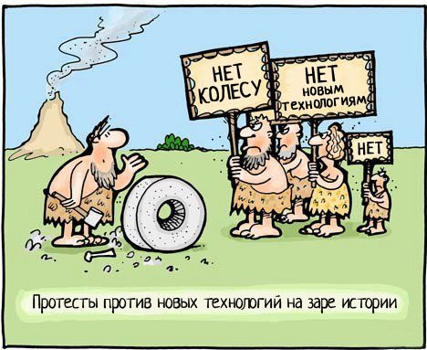
Опір змінам
– явище яке проявляється у формі непередбачуваних протидій різного характеру, додаткових витрат, часу та грошей, нестабільність процесу організаційний змін.
Сила опору = $\frac{Зусилля на зміни}{Період часу, який витрачається на здійснення опору змін}$
«Когда ветра меняют курс,
кто-то строит стены,
а кто-то — ветряные мельницы.»
Китайская пословица
https://inspectsystem.com/articles/soprotivlenie-personala-izmeneniyam-v-kompanii/

Slide 100
ПРИРОДА І НАСЛІДКИ ОПОРУ
Основна причина опору змінам — зв'язані з ними психічні витрати.
Менеджери повинні усвідомити, що відношення до змін визначається насамперед тим, наскільки вміло керівники організації звели до мінімуму неминучий опір.
Носіями опору, також як і носіями змін є люди.
Відношення до зміни може бути розглянуте як комбінація станів двох факторів:
Прийняття чи неприйняття зміни;
Відкрита чи схована демонстрація відносини до зміни.

Slide 101
Причини опору змінам
До безпосередніх причин опору змінам зазвичай відносять наступні.
Відчуття працівниками дискомфорту, що викликаний самою природою зміни, коли співробітники виявляють непевність у правильності прийнятих технічних рішень, негативно сприймають невизначеність, що наступила. Працівники можуть опиратися змінам через страх невідомості, загрози безпеки їх роботі, чи відсутності явних проблем.
Опір може бути зв'язаний з методами проведення змін, коли співробітники незадоволені обмеженнями в інформації, не сприймають авторитарний підхід, що не припускає їх участі в здійсненні змін.
Причиною опору нерідко стає відчуття співробітниками несправедливості, викликане тим, що вигоди проведених ними змін привласнюються кимось іншим.

Slide 102
особисті бар’єри
Причини опору змінам
особисті
структурні
Структурні бар’єри
на рівні організації
Страх перед невідомим
Потреба в гарантіях (особливо, коли під загрозою знаходиться власне робоче місце )
Заперечення необхідності змін через побоювання власних втрат
Загроза здоровим соціальним відносинам на робочому місці
Інертність складних організаційних структур;
Взаємозалежність підсистеми, що призводить до затримки реалізації проекту змін;
Опір трансформаційним проектам, що реалізуються зовнішнім консультантами;
Опір передачі привілеїв певним групам і порушення балансу влади;
Минулий негативний досвід, пов’язаний із проектами змін.

Slide 103

Види опору змінам
Індивідуальний;
Груповий;
Опір системи
Індивідуальний опір змінам
пояснюється побоюванням втратити статус, авторитет, посаду в новій системі. Певною мірою опір – це реакція захисту, оскільки працівник не почувається в небезпеці, якщо зростає ризик.
Він буде вищими за таких умов:
Чим більша різниця в оцінках відповідності посади та авторитету тієї чи іншої особи до чи після змін;
Чим вищу посаду займає працівник організації;
Чим нижчий рівень освіти у працівника;
Чим нижчий авторитет працівника у колективі

Slide 104
Груповий опір змінам
(небезпечніший за індивідуальний) залежить від характеру та масштабів, ступеню впливу групи на рішення, що приймаються в організації, порушення групових цінностей та норм.
Виникає з сукупності переконань членів групи.
До основних особливостей групи працівників відносяться:
  погляди, схожі поведінкові норми;
  схоже відношення до інформації;
  визначення того, яка поведінка приносить бажані результати, а яка – ні;
  лояльність до культури членів групи, її захист.
Групи є центрами влади, вони прагнуть до її накопичення і захисту своєї позиції.
З урахуванням цього, коли відбувається загроза владі групи, порушуються її норми, стає недоречною інформація або зачіпається світогляд групи – у всіх цих випадках відбуватиметься опір групи.

Slide 105
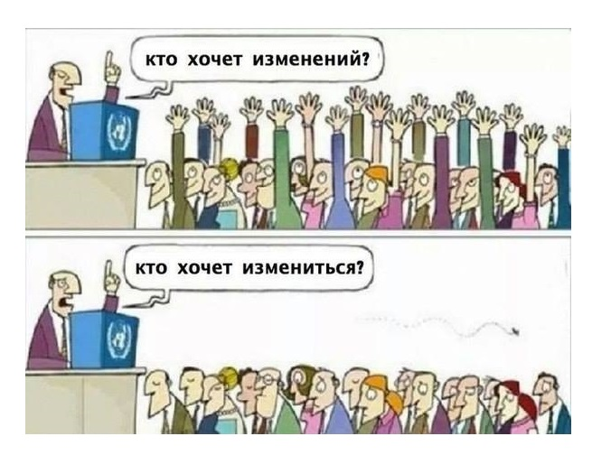
опір системи
– це явище, зумовлене суперечностями поточної діяльності та стратегічними заходами. Він пояснюється схильністю системи до встановлення рівноваги, а це легше зробити, повернувшись до знайомого (старого) становища.
Опір системи витікає з некомпетентності організації і виникає в тих випадках, коли мають місце:
розриви між тим, що є і необхідним для вирішення стратегічних завдань управлінським потенціалом;
невідповідність організаційної компетентності рівню агресивності стратегії змін;
послідовність дій в процесі змін.
Організаційний опір має 3 різновиди:
Опір передачі повноважень;
Інертність організаційної системи;
Опір змінам, що нав’язуються ззовні.

Slide 106
Форми прояву опору працівників змінам
Логічні, раціональні заперечення
Час, необхідний для адаптації Можливість створення небажаних умов, таких як зниження кваліфікації Економічні витрати змін Технічна доцільність змін, що викликає сумніви
Психологічні, емоційні установки
Страх невідомості Невміння адаптуватися до змін Антипатія до менеджменту чи інших агентів змін Невір'я в інших людей Потреба в безпеці; бажання зберегти статус-кво
Соціологічні фактори; групові інтереси
Політичні коаліції Підтримка групових цінностей Локальні, обмежені інтереси Законні інтереси Бажання зберегти дружні відносини

Slide 107
Класифікація опору змінам
Класифікаційна ознака | Види опору | Характеристика
Форма прояву | Активний | Відкритий виступ проти перетворень (на- приклад, у вигляді страйку, явного ухилення від впровадження нововведень тощо)
 | Пасивний | Відносно приховане неприйняття змін, що виражається у вигляді зниження продуктивності або бажання перейти на іншу роботу
Характер джерел опору | Технічні | Пов’язані з дією так званих технічних умов організації, які є способами з’єднання люд- ських і технічних ресурсів в організації.
 | Політичні | Пов’язані з перерозподілом влади під час структурних і культурологічних змін в організації.
 | Культурологічні | Пов’язані із зміною ціннісних орієнтацій і соціальних норм, що діють в організації.

Slide 108
Класифікація опору змінам
Класифікаційна ознака | Види опору | Характеристика
Рівень прояву | Особовий (індивідуальний) | Опір окремих працівників. Незгода працівників з реальними витратами, фактами, раціональними доводами, логікою.
 | Логічний | Логічний опір виникає тому, що потрібно реально витратити багато часу і зусиль на адаптацію до змін, наприклад, на освоєння нових посадових інструкцій.
 | Психологічний | Заснований на емоціях, почуттях, установках. Люди можуть боятися невідомості, не довіряти своєму керівництву, відчувати загрозу своєї безпеки, відчуттю самоповаги.
 | Соціологічний | Результат виклику, який зміни кидають інтересам груп, цінностям, нормам, особистому статусу співробітника.
 | Груповий | Виникає з сукупності переконань членів групи працівників.
 | Організаційний (опір системи) | Витікає з некомпетентності організації і виникає в тих випадках, коли в цілому має місце неефективне, неструктуроване управління змінами.

Slide 109
Форми опору
заперечення. Працівники заперечують наявність проблем, що обумовлюють необхідність змін, або коли вони їх дійсно не бачать, або коли вони бояться взятися за їх вирішення. Якщо відповіддю на заперечення є заперечення (тобто ігнорування його), опір переростає в хронічний
індиферентність. Працівники не протистоять змінам відкрито, проте відсутність зацікавленості в успішності змін, що проводяться, позначається на роботі вельми негативно. Можливо, вони не усвідомили важливості проекту або припускають, що їх зусилля не будуть оцінені по заслугах, і т. д. Коли таку поведінку демонструє не один, а багато працівників, значить справа не в їх ліні або упертості. Необхідне з’ясування дійсних причин;
демонстрація некомпетентності. Стан тривожності негативно позначається на здібностях людини до навчання і виконання роботи, працівники не можуть зробити навіть те, що насправді зробити цілком здатні, можлива навмисна демонстрація некомпетентності;
скептицизм. Відносини, засновані на скептицизмі, можуть вибудуватись як між окремими менеджерами, так і їх підлеглими. Відбувається процес взаємного підвищення скептицизму, який може завершитися відкритим конфліктом, що самопосилюється.

Slide 110
Принципи подолання опору змінам:
Максимально відкрите спілкування керівництва з підлеглими, яке надає максимум інформації про те, що відбувається в організації;
Залучення співробітників до процесу ухвалення рішень щодо реорганізації;
Додаткове навчання працівників;
Доведення до персоналу інформації про те, що дадуть зміни саме їм
Чинники, які сприяють і заважають проведенню організаційних змін
Сприяють | Заважають
Усвідомлення необхідності змін Організаційна криза Застарілість продукту (технології) Зміни законів та інших регуляторів Зміни системи цінностей і норм поведінки у робітників Зниження продуктивності організації | Бюрократична жорсткість організації Невдачі у проведенні попередніх перетворень Опір і побоювання змін Суперечливість цілей

Slide 111
Підходи подолання опору змінам
Заходи | Передумови застосування | Переваги | Недоліки
1.Навчання та надання інформації | Недолік інформації або її недостовірність | При переконаності співробітників в необхідності заходу вони активно беруть участь в перетвореннях | Вимагає дуже багато часу, якщо треба охопити велике число співробітників
2.Залучення до участі у проекті | Дефіцит інформації у ініціаторів проекту щодо програми змін | Учасники зацікавлено підтримують зміни і активно надають релевантну інформацію для планування | Вимагає дуже багато часу, якщо учасники мають неправильне уявлення про цілі змін
3. Стимулювання та підтримка | Опір у зв’язку зі складністю індивідуальної адаптації до окремих змін | Надання допомозі при адаптації і облік індивідуальних побажань полегшують досягнення цілей зміни | Вимагає багато часу, а також крупних витрат, що може привести до невдачі проекту

Slide 112
Підходи подолання опору змінам
Заходи | Передумови застосування | Переваги | Недоліки
4.Переговори та угоди | Опір груп у керівництва організацією, що побоюються втратити свої привілеї у процесі змін | Надання стимулів в обмін на підтримку може опинитися відносно простим способом подолання опору | Часто вимагає великих витрат і може викликати претензії у інших груп
5.Кадрова перестановка та призначення | Неспроможність інших "тактик" впливу або неприпустимо високі витрати по ним | Опір відносний швидко ліквідовується, не вимагаючи високих витрат | Загроза майбутнім проектам із-за недовір'я осіб, що зачіпають
6. Приховані і явні заходи примушення | Гострий дефіцит часу або відсутність відповідної владної бази у ініціаторів змін | Загроза санкцій заглушає опір, робить можливою швидку реалізацію проекту | Пов'язано з ризиком, породжує стійку озлобленість по відношенню до ініціаторів, пасивний опір можливій переорієнтації проекту

Slide 113
питання для дискусії
Опишіть як Ви розумієте опір змінами.
Що є основною причиною опору змінам? Поясніть на прикладах.
Які бувають види опору змінам? Який з видів опору змінам, на Вашу думку, є найсильнішим?
Надайте характеристику формам опору змінам, що існують в організації.
Як Ви розумієте зміст особистих бар`єрів щодо опору змінам? Наведіть перелік заходів для подолання особистих бар`єрів.
На які групи поділяються форми прояву індивідуального опору змінам?
У яких випадках доцільно запроваджувати кадрові перестановки для подолання опору змінам?
Які чинники сприяють здійсненню організаційних змін, а які навпаки заважають?
Запропонуйте метод подолання опору змінам, якщо проект змін потрібно реалізувати за мінімальний час.

Slide 114
Інформаційні Джерела до теми 6
Лютенс Ф. Организационное поведение. М.: Инфра-М, 1999. 692 с.
Ньюстром Дж.В., Дэвис К. Организационное поведение: поведение человека на рабочем месте. 10-е изд. СПб.: Питер, 2000. 492 с.
Пічугіна Т. С., Ткачова Т.С., Ткаченко О.П. Управління змінами. Х. : ХДУХТ, 2017. 226 с.
Шаталова Н. И. Организационное поведение. Екатеринбург : Изд-во УрГУПС, 2012. 225 с.
Куцевол Н.Г. Организационное развитие и управление изменениями. Казань: 2011. 103 с.
Латфуллин Г.Р., Громова О.Н. Организационное поведение: Учебник для вузов, 2-е издание, дополненное и переработанное. Издательский дом «Питер», 2015. 464 с.
Cummings T. G., Worley O. G. Organization Development and Change. 5-th ed. N. Y.: WestPublishingCompany, 1992.

Slide 115
Конфлікти в організації: причини, типи, підходи до управління
Тема 7

Slide 116
Організаційний конфлікт — це активне зіткнення двох або більше різноспрямованих сил, яке виникає через розбіжності позицій та інтересів, ціннісних орієнтацій, соціальних установок, планів як окремих працівників, формальних і неформальних груп, що функціонують в організації, так і організацій в цілому внаслідок загострення суперечностей у процесі їх діяльності й розвитку.
Обов'язкові елементи конфліктної ситуації
Учасники конфлікту
Об’єкт конфлікту
Інцидент
КОНФЛІКТ

Slide 117
причини конфліктів при реалізації проектів організаційного розвитку
1. Обмеженість і розподіл ресурсів. У найбільших організаціях ресурси завжди обмежені, тому керівництво повинне вирішувати, як розподілити фінансові, людські ресурси, сировину і матеріали між різними групами, щоб найбільш ефективно досягти цілей організації. Необхідність ділити ресурси майже неминуче веде до різних видів конфліктів.
2. Взаємозалежність завдань. Де одна людина або група залежать у виконанні завдання від іншої людини або групи, завжди існує можливість конфлікту. Всі організації є системами, що складаються з взаємопов'язаних елементів, при неадекватній роботі одного підрозділу або людини взаємозалежність завдань може стати причиною конфлікту.

Slide 118
причини конфліктів
3. Відмінності в цілях. Конфлікту збільшується у міру того, як організації стають більш спеціалізованими і розбиваються на підрозділи. Спеціалізовані підрозділи, в свою чергу, самі формулюють свої цілі і можуть приділяти більшу увагу їх досягненню, ніж цілей всієї організації.
4. Відмінності в уявленнях і цінностях. Уявлення про якусь ситуацію може бути у людей абсолютно різних в залежності від їх цілей. Замість того щоб об'єктивно оцінити ситуацію, люди можуть розглядати тільки ті аспекти ситуації, які, на їхню думку, сприятливі для їх групи і особистих потреб. Відмінності в цінностях людей - також вельми поширена причина конфлікту.

Slide 119
причини конфліктів
5. Відмінності в манері поведінки, життєвому досвіді і рівні освіти. Дослідження показують, що люди з рисами характеру, які роблять їх найвищою мірою авторитарними, догматичними, байдужими до чужої думки, швидше за вступають в конфлікт. Відмінності в життєвому досвіді, рівні цінностей, освіті, стажі роботи, віком, манері одягатися і соціальному рівні зменшують ступінь взаєморозуміння і співпраці між людьми в організації.
6. Незадовільні комунікації. Погана передача інформації є як причиною, так і наслідком конфлікту. Погані комунікації можуть діяти як каталізатор конфлікту, заважаючи окремим працівникам або групі адекватно оцінити ситуацію і зрозуміти її з точки зору інших працівників. Також конфлікти можуть виникати і посилюватися через нездатність керівників розробити і довести до відома підпорядкованих точний опис посадових обов'язків.

Slide 120
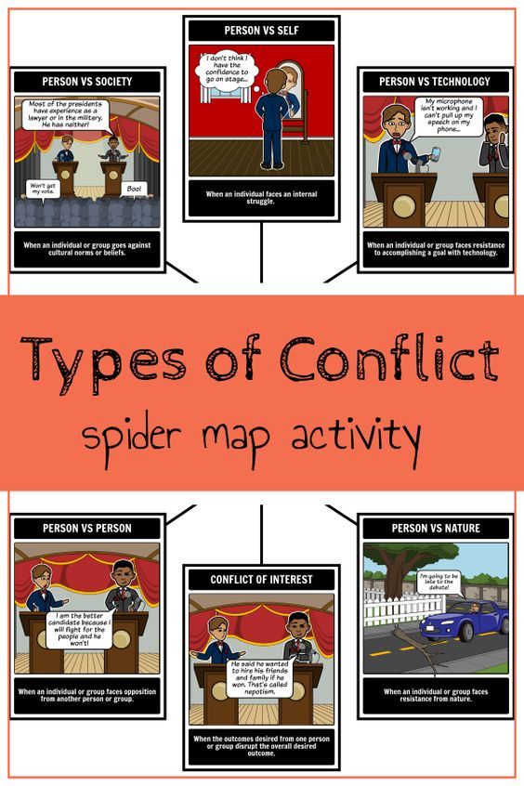
типи конфліктів в організації
Внутрішньоособистісний
конфлікт
Міжособистісний конфлікт
Конфлікт між особистістю
і групою
Груповий конфлікт

Slide 121
ТИПИ КОНФЛІКТІВ
Внутрішньо-особовий конфлікт
Між-особистісний конфлікт
Конфлікт між особистістю і групою
Міжгруповий конфлікт

Slide 122

типи конфліктів в організації
Внутрішньоособистісний тип конфлікту може приймати різні форми. Одна з найпоширеніших форм - рольовий конфлікт, коли до однієї людини пред'являються суперечливі вимоги з приводу того, яким повинен бути результат його роботи.
Внутрішньоособистісний конфлікт може також виникнути в результаті того, що виробничі вимоги не узгоджуються з особистими потребами або цінностями.
Він може також бути відповіддю на робоче перевантаження або недовантаження.
Дослідження показують, що такий конфлікт пов'язаний з низьким ступенем задоволеності роботою, малою певністю в собі і організації, а також зі стресом.

Slide 123


Міжособистісний конфлікт, можливо, найпоширеніший. Найчастіше це боротьба керівників за обмежені ресурси, капітал чи робочу силу, час використання обладнання або схвалення проекту. Міжособистісний конфлікт може також виявлятися і як зіткнення особистостей.
Конфлікт між особистістю і групою. Між окремою особистістю і групою може виникнути конфлікт, якщо ця особистість займе позицію, відмінну від позиції групи.
Аналогічний конфлікт може виникнути на ґрунті посадових обов'язків керівника: між необхідністю забезпечувати відповідну продуктивність і дотримувати правила і процедури організації.

Slide 124

Груповий конфлікт. Організації складаються з безлічі груп, як формальних, так і неформальних. Навіть у найкращих організаціях між такими групами можуть виникати конфлікти.
Неформальні організації, які вважають, що керівник відноситься до них несправедливо, можуть міцніше згуртуватися і спробувати «розрахуватися» з ним зниженням продуктивності.
Прикладом міжгрупового конфлікту може служити безперервний конфлікт між профспілкою і адміністрацією.

Slide 125
СТАДІЇ РОЗВИТКУ КОНФЛІКТІВ
Передконфлікт-на стадія
Стадія усвідомлення конфлікту
Стадія конфліктної взаємодії
Стадія розв'язання конфлікту
Післяконфлікт-на стадія

Slide 126

Управління конфліктною ситуацією
Залежно від того, наскільки ефективним буде управління конфліктом, його наслідки стануть функціональними або дисфункціональними

Slide 127
ВІДМІННОСТІ МІЖ ФУНКЦІОНАЛЬНИМ І ДИСФУНКЦІОНАЛЬНИМ КОНФЛІКТОМ
Дисфункціональний конфлікт | Функціональний конфлікт
Відхиляє енергію від виконання реального завдання | Покращує якість вирішення проблеми
Знищує мораль, знижує дисципліну | Допомагає розглядати проблему в манері зіставлення
Поляризує індивідуумів і групи | Збільшує причетність (залучення)
Утрудняє сумісну взаємодію | Сприяє збільшенню продуктивності
Викликає безвідповідальну поведінку | Знімає «синдром покірності» у підлеглих
Створює підозру і недовір'я | Джерело інноваций, стимулювання до змін і розвитку
Заглиблює відмінності і суперечності | Сприяє виявленню управлінських проблем в організації

Slide 128


Способи управління конфліктною ситуацією:
  структурні
  міжособистісні

Slide 129
СТРУКТУРНІ МЕТОДИ УПРАВЛІННЯ КОНФЛІКТАМИ
Роз'яснення вимог до роботи
Використання координаційних і інтеграційних механізмів
Встановлення комплексних цілей
Використання системи винагород

Slide 130
СТРУКТУРНІ МЕТОДИ УПРАВЛІННЯ КОНФЛІКТАМИ
Роз'яснення вимог до роботи. Одним з кращих методів управління, що запобігають дисфункціональних конфліктів, є роз'яснення того, які результати очікуються від кожного співробітника і підрозділу. Тут повинні бути згадані такі параметри як рівень результатів, який повинен бути досягнутий, хто надає і хто отримує різну інформацію, система повноважень і відповідальності, а також чітко визначені політика, процедури і правила.
Координаційні і інтеграційні механізми. Один з найпоширеніших механізмів - ланцюг команд. Встановлення ієрархії повноважень упорядковує взаємодію людей, прийняття рішень і інформаційні потоки усередині організації. Якщо два або більше підлеглих мають розбіжності по якомусь питанню, конфлікту можна уникнути, звернувшись до їх загального начальника, пропонуючи йому прийняти рішення. Принцип єдиноначальності полегшує використання ієрархії для управління конфліктною ситуацією, тому що підлеглий прекрасно знає, чиїм рішенням він повинен підкорятися.

Slide 131
СТРУКТУРНІ МЕТОДИ УПРАВЛІННЯ КОНФЛІКТАМИ
Комплексні цілі. Ефективне здійснення цих цілей вимагає спільних зусиль двох або більш співробітників, груп або відділів. Ідея, яка закладена в ці вищі цілі - направити зусилля всіх учасників на досягнення загальної мети.
Наприклад, якщо три зміни виробничого відділу конфліктують між собою, слід сформулювати цілі для всього відділу, а не для кожної зміни окремо.
Структура системи винагород. Винагороди можна використовувати як метод управління конфліктною ситуацією, роблячи вплив на поведінку людей, щоб уникнути дисфункціональних наслідків. Люди, які вносять свій внесок у досягнення комплексних цілей, допомагають іншим групам організації і намагаються підійти до вирішення проблеми комплексно, повинні винагороджуватися вдячністю, премією, визнанням або підвищенням по службі. Не менш важливо, щоб система винагород не заохочувала неконструктивну поведінку окремих осіб або груп.

Slide 132
МІЖОСОБИСТІСНІ МЕТОДИ УПРАВЛІННЯ КОНФЛІКТАМИ
Відхід від конфлікту
Згладжування «гострих кутів»
Нав’язування варіантів вирішення конфліктів
Прагнення досягнути компромісу

Slide 133
МІЖОСОБИСТІСНІ МЕТОДИ УПРАВЛІННЯ КОНФЛІКТАМИ
1. Відхід від конфлікту. Уникати конфліктних ситуацій і людей, які асоціювалися з конфліктами. Ця стратегія ґрунтується на впевненості в тому, що конфлікт легше запобігти, ніж дозволити. Якщо проблема, яку належить вирішити, достатньо серйозна, подібний підхід дозволяє лише відстрочити неминуче і сприяє наростанню напруженості до того моменту, коли ситуація посилиться браком часу.
2. Згладжування "гострих кутів". Надмірна заклопотаність підтримкою позитивних відносин в колективі і прагнення за всяку ціну відволікти увагу людей від можливих джерел конфлікту. Згладжуючи "гострі кути", ми підкреслюємо, що головне для нас - позитивні відносини в колективі, в ім'я яких ми готові пожертвувати розбіжностями, які сприяють прийняттю ефективних рішень. У цьому випадку проблеми не вирішуються, а заганяються всередину і накопичуються. Стає очевидним загальне занепокоєння, зростає ймовірність того, що, в кінцевому рахунку, станеться вибух.

Slide 134
МІЖОСОБИСТІСНІ МЕТОДИ УПРАВЛІННЯ КОНФЛІКТАМИ
3. Нав'язування вирішення конфлікту. Спроба насильно схилити інших до якого-небудь думку або рішенням без урахування відносин в колективі. Цей стиль примусу може бути ефективним в ситуаціях, де керівник має значну владу над підлеглими. Недолік цього стилю полягає в тому, що він пригнічує ініціативу підлеглих, створює велику вірогідність того, що будуть враховані не всі важливі чинники, оскільки представлена ​​лише одна точка зору. Може завдати шкоди позитивним стосункам у колективі, без яких високоефективна проектна команда неможлива в принципі.
4. Прагнення домогтися взаємного компромісу або співробітництва, прийняти рішення, в якому не було б ні переможців, ні переможених. Прагнення знайти рішення, при якому жодна зі сторін не отримає те, чого вона хотіла. Незважаючи на те, що ця стратегія спрямована на задоволення всіх зацікавлених сторін, взаємний компроміс зазвичай сприймається як ситуація, коли в програші опиняються всі, оскільки прийняте рішення не задовольняє повною мірою ні одну із зацікавлених сторін.

Slide 135
питання для дискусії
Надайте характеристику обов`язковим елементам конфліктної ситуації.
Які причини організаційних конфліктів є найважливішими на Вашу думку? Обґрунтуйте.
В чому полягає відмінність групового та міжособистісного конфлікту? Наведіть приклади.
Які стадії можна виокремити при розгортанні конфліктної ситуації?
Яким чином можна ефективно управляти конфліктами: уникати чи вирішувати?
Опишіть міжособистісні методи управління конфліктами.
Які наслідки можна спостерігати в організації, якщо не управляти конфліктною ситуацією?
Чим структурні методи управління конфліктами відрізняються від міжособистісних?
Які структурні методи управління конфліктами є на Вашу думку найбільш ефективними?

Slide 136
Інформаційні Джерела до теми 7
Федорова А.В. Конфликтология. Для экономистов и менеджеров. Учебное пособие. М.: КноРус, 2019. 212 с.
Шаталова Н. И. Организационное поведение. Екатеринбург : Изд-во УрГУПС, 2012. 225 с.
Куцевол Н.Г. Организационное развитие и управление изменениями. Казань: 2011. 103 с.
Лукин, Ю.Ф. Конфликтология : управление конфликтами : Management of the conflicts : учебник для вузов / Ю.Ф. Лукин. М. : Академический Проект ; Гаудеамус, 2007. 799 с
Шапиро, С.А. Работа без конфликтов: тактика успешного сотрудничества / С.А. Шапиро, И.Ю. Котенко. - Изд. 2-е, доп. и перераб. М. ; Берлин : Директ-Медиа, 2015. 325 с
Цветков, В.Л. Психология конфликта: От теории к практике: учебное пособие. М. : Юнити-Дана, 2015. 183 с.
Анцупов А. Я., Шипилов А. И. Конфликтология. М.: Питер, 2020. 560 с.
Фесенко О. П., Колесникова С. В. Практикум по конфликтологии, или Учимся разрешать конфликты. Учебное пособие / под ред. Фельдштейн Д. И. М.: НОУ ВПО Московский психолого-социальный университет, Флинта 2015, 128 с.

Slide 137
Організаційна культура у забезпеченні розвитку підприємства
Тема 8

Slide 138

Організаційна культура
- це система загальноприйнятих в організації уявлень і підходів до постановки справи, до форм відносин і до досягнення результатів діяльності, які відрізняють дану організацію від всіх інших.
Це у своєму роді вираження індивідуальності компанії, прояв її відмінностей від інших.
Результати діяльності будь-якої організації пов'язані з її організаційної культурою, яка в одному випадку сприяє виживанню, в іншому - досягнення найвищих результатів, в третьому - веде до банкрутства.
Носіями організаційної культури є люди.

Slide 139

Атрибути організаційної культури підприємства
Традиції та звичаї (збиратися на свята), рівень співпраці працівників.
Цінності - це ціннісні орієнтації. Яка поведінка співробітників можна вважати допустимим, як будуються відносини з колегами і начальством - все це несе організаційна культура.
Стилі керівництва: авторитарний і демократичний.
Символіка - через неї здійснюється передача цінностей компанії широкому колу осіб. Сюди відносяться фірмовий стиль, логотип, торговий знак, слоган (девіз), колірне рішення в рекламі.
Діловий етикет. Багато компаній зобов'язують дотримуватися співробітників певного стилю одягу. Графік роботи, а також його дотримання індивідуальні для кожної організації.

Slide 140
Атрибути організаційної культури підприємства
Традиції та звичаї
Цінності
Стилі керівництва
Діловий етикет
Символіка

Slide 141
Основні елементи Організаційної культури
Поведінкові стереотипи: спільна мову, що використовується членами організації; звичаї і традиції, яких вони дотримуються; ритуали, що здійснюються ними в певних ситуаціях.
Групові норми: властиві групам стандарти і зразки, які регламентують поведінку їх членів.
Проголошувані цінності: артикульовані, які оголошуються привселюдно принципи і цінності, до реалізації яких прагне організація або група ( «якість продукції», «лідерство на ринку» і т.п.).
Філософія організації: найбільш загальні політичні та ідеологічні принципи, якими визначаються її дії по відношенню до службовців, клієнтам або посередникам.
Правила гри: правила поведінки при роботі в організації; традиції і обмеження, які слід засвоїти новачкові для того, щоб стати повноцінним членом організації; «Заведений порядок».
Організаційний клімат: почуття, яке визначається фізичним складом групи і характерною манерою взаємодії членів організації один з одним, клієнтами або іншими сторонніми особами.
Існуючий практичний досвід: методи і технічні прийоми, використовувані членами групи для досягнення певних цілей; здатність здійснювати певні дії, що передається з покоління в покоління і не вимагає обов'язкової письмової фіксації.

Slide 142

10 характеристик, що найбільше цінуються в організації (За робінсом)
особиста ініціатива;
готовність працівника піти на ризик;
спрямованість дій;
узгодженість дій;
забезпечення вільного взаємодії, допомоги і підтримки підлеглих з боку управлінських служб;
перелік правил та інструкцій, які застосовуються для контролю і спостереження за поведінкою співробітників;
ступінь ототожнення кожного співробітника з організацією;
система винагород;
готовність співробітника відкрито висловлювати свою думку;
ступінь взаємодії всередині організації, при якій взаємодія виражено в формальної ієрархії та підпорядкованості.

Slide 143
Параметри організаційної культури
1. Акцент на зовнішніх (обслуговування клієнтів і т. п.) або внутрішніх завданнях організації. Організації, орієнтовані на потреби клієнта, що підпорядкували їм всю свою діяльність, мають значні переваги в ринковій економіці, це підвищує конкурентоспроможність компанії.
2. Спрямованість активності на рішення організаційних завдань або на соціальні аспекти її функціонування. Один з варіантів соціальної орієнтації - стійка увага організації до побутових, особистих проблем працівників.
3. Міра готовності до ризику щодо впровадження нововведення. Міра орієнтованості діяльності на інноваційні процеси або стабілізацію.
4. Міра заохочення конформізму (зміна або оцінка думки індивіда в напрямку більшої згоди з групою) або індивідуалізму членів організації. Орієнтація стимулювання на групові або індивідуальні досягнення.
5. Ступінь переваги групових або індивідуальних форм прийняття рішень. Міра централізованості - децентралізованої прийняття рішень.

Slide 144

Параметри організаційної культури
6. Ступінь підпорядкованості діяльності заздалегідь складеним планам.
7. Виразність співпраці або суперництва між окремими членами і між групами в організації.
8. Ступінь простоти або складності організаційних процедур.
9. Міра лояльності членів до організації.
10. Ступінь інформованості членів про те, яка їхня роль в досягненні цілей організації. Відданість членів «своєї» організації.

Slide 145

Властивості культури організації
Спільна робота формує уявлення працівників про організаційні цінності і способи виконання цих цінностей.
Спільність. Це означає, що не тільки всі знання, цінності, установки, звичаї, але і багато іншого використовується групою для задоволення глибинних потреб її членів.
3. Основні елементи культури організації не вимагають доказів, вони самі собою зрозумілі.
4. Ієрархічність і пріоритетність. Будь-яка культура передбачає ранжування цінностей. Часто на перше місце ставляться абсолютні цінності, пріоритетність яких безумовна.

Slide 146

Властивості культури організації
5. Системність. Організаційна культура є складною системою, що об'єднує окремі елементи в єдине ціле.
6. «Сила» впливу організаційної культури визначається:
o однорідністю членів організації. Спільність віку, інтересів, поглядів і т. п .;
o стабільністю і тривалістю спільного членства. Короткочасне членство в організації і постійна зміна її складу не сприяють освоєнню культурних особливостей;
o характером спільного досвіду, інтенсивністю взаємодії. Якщо члени організації спільними зусиллями долали реальні труднощі, то сила впливу організаційної культури вище.

Slide 147

Функції організаційної культури
дві основні функції
внутрішньої інтеграції: Здійснює внутрішню інтеграцію членів організації таким чином, що вони знають, як їм слід взаємодіяти один з одним
зовнішньої адаптації
Допомагає організації адаптуватися до зовнішнього середовища.

Slide 148
Функції організаційної культури
охоронна функція полягає в створенні бар'єру, що захищає організацію від небажаних зовнішніх впливів.
інтегруюча функція - підсилює систему соціальної стабільності в організації. Організаційна культура - свого роду соціальний клей, який допомагає згуртовувати організацію, забезпечуючи властиві для неї стандарти поведінки;
регулююча функція - є засобом, за допомогою якого формуються і контролюються форми поведінки і сприйняття, доцільні з точки зору даної організації
адаптивна функція виражається в почутті спільності всіх членів організації
орієнтуюча функція культури направляє діяльність організації та її учасників в необхідне русло.
мотиваційна функція - підсилює залученість у справи організації і відданість їй;
функція іміджу організації, формує певний імідж організації, який відрізняє її від будь-якої іншої.

Slide 149

Види організаційної культури
Явна - зафіксована в документальній формі (правила, інструкції або норми);
Неявна - відображена в свідомості людини, підтримується традиціями, вірою. Псевдоорганізаційна культура - культура мафіозних організацій, наркобізнесу, терористів.
Екстравертна - звернену до зовнішнього світу, коли місія знаходиться поза області самої організації;
Інтравертна - звернена всередину організації.

Slide 150

Види організаційної культури за У.оучі
бюрократична культура, заснована на пануванні регламентів, правил і процедур. Джерелом влади тут служить посаду членів організації.
кланова культура, основу якої складають внутрішні цінності організації, що направляють діяльність останньої. Джерелом влади тут служить традиції.
ринкова культура, яка характеризується пануванням вартісних відносин і орієнтацією на прибуток. Джерелом тут є власність на ресурси.

Slide 151
Види організаційної культури за критерієм ставлення до життя та до жінок
Культура джентльменського клубу. Це культура гуманних, цивілізованих людей, в рамках якої чоловіки-менеджери, ґрунтуючись на патерналістських позиціях, м'яко утримують жінок на певних ролях, не дозволяючи їм підніматися вище. Жінки цінуються на тій роботі, яку виконують, але їм не дозволяють руйнувати бар'єри і займати керівні посади. Спроба жінок наполягати на своїх правах призводить до погіршення доброго ставлення до них.
Культура казарми. Вона деспотична і властива бюрократичним організаціям з великою кількістю рівнів управління, де жінки займають нижчі щаблі. Така культура дозволяє ігнорувати їхні інтереси і ставиться до них грубо і зневажливо.
Культура спортивної роздягальні. В такій культурі чоловіки будують міжособові стосунки на базі специфічних чоловічих інтересів, уявлень і демонструють до жінок відкриту зневага. Жінок, навіть високого рангу, чоловіки в своє коло спілкування не допускають.
Культура заперечення відмінностей між статями. Ця культура відкидає дискримінацію, але водночас не бачить і реальних відмінностей між статями, ігнорує жіночу сутність, сімейні обов'язки жінок, а тому вимагає від них тих же успіхів, що і від чоловіків.
Культура помилкового захисту жінок. В рамках цієї культури ідея рівності підміняється міфами про рівність. Тут має місце дискримінація в формі заступництва, коли жінок насильно залучають до активної роботи, виховують в них почуття впевненості, постійно нагадують їм, що вони - жертви, які потребують допомоги і підтримки.
Культура тямущих мачо. Це культура на перше місце ставить розумних і енергійних людей, які вміють в умовах жіночої конкуренції забезпечувати високу ефективність роботи. Тих, які не справляються, карають і звільняють, причому іноді жінки бувають більш жорстокими і нещадними.

Slide 152

Види організаційної культури за К. Камероном і Р. Квінном
Типологія ґрунтується на чотирьох групах критеріїв, які визначаю основні цінності організації:
дискретність і гнучкість;
контроль і стабільність;
інтеграція і внутрішній фокус;
диференціація і зовнішній фокус.
Гнучкість та дискретність
Внутрішній фокус та інтеграція
Кланова культура
Адхократична культура
Зовнішній фокус та диференціація
Бюрократична культура
Ринкова культура
Стабільність і контроль

Slide 153
Види організаційної культури за К. Камероном і Р. Квінном
Кланова організаційна культура. Представляє собою дуже дружній колектив, де у його членів багато спільного. Підрозділи організації мають схожість з великими сім'ями. Керівники організації сприймаються її членами як вихователі. Організація нероздільна завдяки традиції і відданості, всередині надається велике значення моральному клімату і згуртованості колективу. Успіх в діяльності визначається як турбота про людей і добре почуття до споживачів. При даному типі організаційної культури заохочується бригадна робота, згода.
Адхократична організаційна культура. Зорієнтована на активну підприємницьку і творчу роботу. Для досягнення загального успіху співробітники готові йти на ризик і особисті жертви. Керівників такої організації вважають новаторами і ризиковими людьми. Елементом організації є відданість новаторства і експериментування. Підкреслюється обов'язковість роботи на передніх рубежах. У довгостроковому періоді організація акцентується на придбання нових ресурсів і зростанні. Успіх - це виробництво унікальних продуктів або надання нових послуг. При цьому важливим є лідерство на ринку послуг або продукції. Організацією заохочується творчість, свобода і особиста ініціатива.
Ієрархічна організаційна культура. Даний тип організаційної культури має місце в формалізованих і структурованих організаціях. Всією діяльністю працівників управляють процедури. Керівники - раціонально мислячі організатори та координатори. В організації цінується підтримка основного перебігу її діяльності. Об'єднуючим фактом в ній є офіційна політика і формальні правила.
Ринкова організаційна культура. Даний тип є домінуючим в організаціях, які орієнтовані на досягнення результату. Головне завдання - виконання намічених цілей. Співробітники такої організації завжди цілеспрямовані і постійно змагаються між собою. Керівники - суворі конкуренти і тверді адміністратори. Вони завжди вимогливі і непохитні. Організація об'єднується метою завжди перемагати, для неї успіх і репутація - головні цінності.

Slide 154
Організаційна культура: міжнародний вимір
Значний внесок у вивчення організаційної культури зробив Герт Хофстед. Голландський дослідник вирішив вивчити, наскільки схожі або різні культури в різних країнах.
Він розробив методику дослідження і провів його в конторах IBM в 40 країнах. В цілому він отримав 116 тис. Анкет і проаналізував їх.
Початкові результати дослідження були зведені до чотирьох аспектів, що характеризує схожість і відмінність культур:
  прагнення уникати невизначеності;
  мужність - жіночність;
  індивідуалізм - колективізм;
  дистанція між людьми, що мають різний статус.
Порівняння організаційних культур: https://www.hofstede-insights.com/country-comparison/

Slide 155
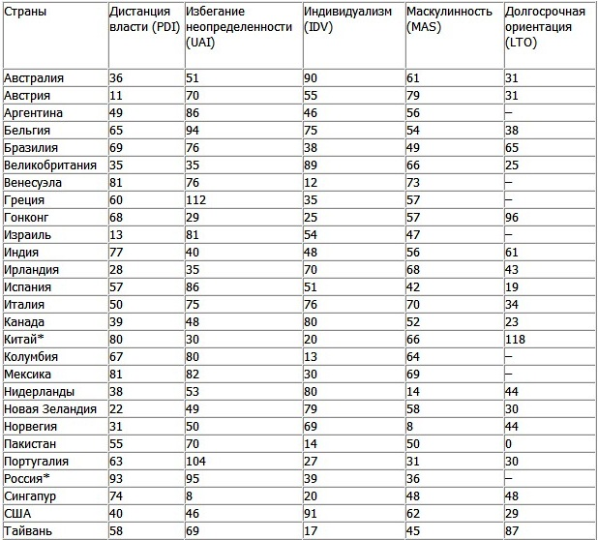
Дослідження організаційних культур за Хофстедом
Індекс дистанції влади (PDI)
Визначає сприйняття влади; для культур з великою дистанціювання від влади (арабські країни, Латинська Америка, Південно-Східна Азія, Росія) характерно сприйняття влади як найбільш важливої частини життя, схиляння перед начальством; для культур з малою дистанціювання від влади (Австрія, Данія, США, Німеччина) характерно побудова відносин на основі рівності, поваги до особистості.
Індивідуалізм (IDV)
Як протилежність згуртованості (колективізму) індивідуалізм визначає тяжіння до особистісних цілей, усвідомлення себе як «я», захист приватних інтересів, зв'язку між окремими людьми, які не обтяженими сильними зобов'язаннями діяти спільно (США); для колективістської культури (Латинська Америка) притаманні групові цілі, усвідомлення себе як «ми», підтримка відносин, норм.
Чим вище - тим більше значимість приватних інтересів.
Мужність (MAS)
Мужність означає націленість на досягнення результату будь-якою ціною. Країни з великим значенням цього показника відносять до «чоловічого типу» (США, Японія, Італія, Австрія, Мексика, Філіппіни), для них характерні такі якості як суперництво, впевненість в собі, цілеспрямованість, перевага матеріальних цінностей. Країни з низьким значенням (Данія, Норвегія, Швеція) відносять до «жіночого типу». Для них характерні шанування взаємин, культурних цінностей, турбота про якість життя.
Уникнення невизначеності (UAI)
Визначає ступінь сприйняття і реагування на незнайомі ситуації. Для країн з великим значенням типово недопущення невизначених, незрозумілих ситуацій, прагнення до встановлення чітких правил поведінки, довіра традиціям і засадам, схильність до внутрішньогрупової згоди, нетерпимість по відношенню до людей з іншою життєвою позицією, способом мислення. Для країн з низьким показником уникнення невизначеності характерно прояв особистої ініціативи, прийнятність ризику, спокійне прийняття розбіжностей, інших точок зору.

Slide 156



Управління організаційною культурою
формування
Зміна
зміцнення (збереження)

Slide 157
Підходи до Формування організаційної культури
внутрішній підхід передбачає вибір місії, пов'язаної з виробництвом або обслуговуванням, визначення соціальної місії, принципів підбору персоналу, спрямованості внутрішньої культури організації на задоволення потреб її членів.
когнітивний підхід (забезпечення знаннями) орієнтує на планування кар'єри і розвиток персоналу, включаючи самі нижні рівні ієрархії, на існування системи пропозицій щодо вдосконалення діяльності організації та кожного з її членів, стратегічна спрямованість, неформальні моделі лідерства.
символічний підхід передбачає наявність в організації особливої ​​мови, символічної діяльності (дій), спеціальних церемоній, фіксованої історії організації, легенд, символічних фігур (людей) і т. п.
спонукальний підхід привертає особливу увагу організацій до системи мотивування працівників. У цьому випадку організація оплачує роботу своїх службовців так само або навіть вище, ніж в інших подібних компаніях. Винагорода за досягнуті результати виражається в формі надання можливості навчання, розвитку ділових і особистісних якостей персоналу. Кожен член організації може скористатися послугами консультантів і викладачів для вдосконалення власної діяльності. Розробляються спеціальні програми професійної та управлінської кар'єри в організації.

Slide 158

Формування організаційної культури
Вимагає врахування поступовості, еволюційного характеру її розвитку і здійснюється за допомогою таких заходів:
Здійснення так званого символічного керівництва, тобто створення символічних фігур і образів керівників, що втілюють кращі цінності і норми організації.
Концентрація зусиль на формуванні найбільш істотних організаційних цінностей і норм.
Створення і розширення в організації локальних «острівців», на які поширюються певні цінності.
Зміна поведінки співробітників через переживання реальних успіхів організації.
Створення знаків організаційної культури, що виражають цінності і норми.
Комбінування директивних і опосередкованих способів формування організаційної культури.

Slide 159
Вплив зовнішнього середовища на організаційну культуру
негативний вплив
позитивний вплив
відсутність чіткої геополітичної доктрини у держави;
відсутність стабільності в соціально-економічній сфері;
процес криміналізації економічної та інших сфер суспільного життя;
відсутність верховенства права в силу недосконалості законодавчої бази, а також низьку правову культуру основних державних і громадських інститутів;
відсутність або слабкий розвиток основних інститутів, що забезпечують функціонування ринкової інфраструктури економіки.
наявність достатньої кількості висококваліфікованої та дешевої робочої сили;
суттєва кількість інтелектуальних розробок, які чекають свого впровадження в наукових і навчальних центрах;
нерозробленість ринку інтелектуальних послуг, індустрії туризму та розваг, переробки відходів і корисних копалин,;
нерозвиненість всієї інфраструктури транзиту та послуг, що забезпечують його;
можливість почати бізнес у вільних економічних зонах єврорегіону, бізнес-інкубаторах і технопарках;
можливість реалізувати диверсифіковану діяльність фірми в соціально значущих сферах - екологічно чисті продукти харчування, товари і послуги;
наявність дешевої і досить якісної освіти в вузах.
загрози
можливості

Slide 160
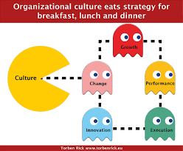
етапи формування організаційної культури
визначення місії організації, стратегії, цілей та цінностей (пріоритетів, принципів, підходів, норм та бажаних зразків поведінки);
вивчення організаційної культури, що склалася та її відповідності існуючій стратегії;
розробка організаційних заходів, спрямованих на формування, розвиток або закріплення бажаних цінностей;
цілеспрямований вплив на організаційну культуру з метою уникнення негативних цінностей та розвитку настанов, що сприяють визначеній стратегії;
оцінювання успішності дії і визначення необхідних коректив.

Slide 161
Методи оцінки і аналізу організаційної культури
інтерв’ювання;
анкетування;
аналіз документації та процесів;
аналітичні сесії;
фокус-групи;
спостерігання за організаційним процесом;
опитування;
вивчення усного фольклору;
вивчення правил, традицій, церемоній та ритуалів, що склалися в організації;
вивчення практики управління;
вивчення стадій життєвого циклу за Адізесом, Гейнером;
тестування.

Slide 162
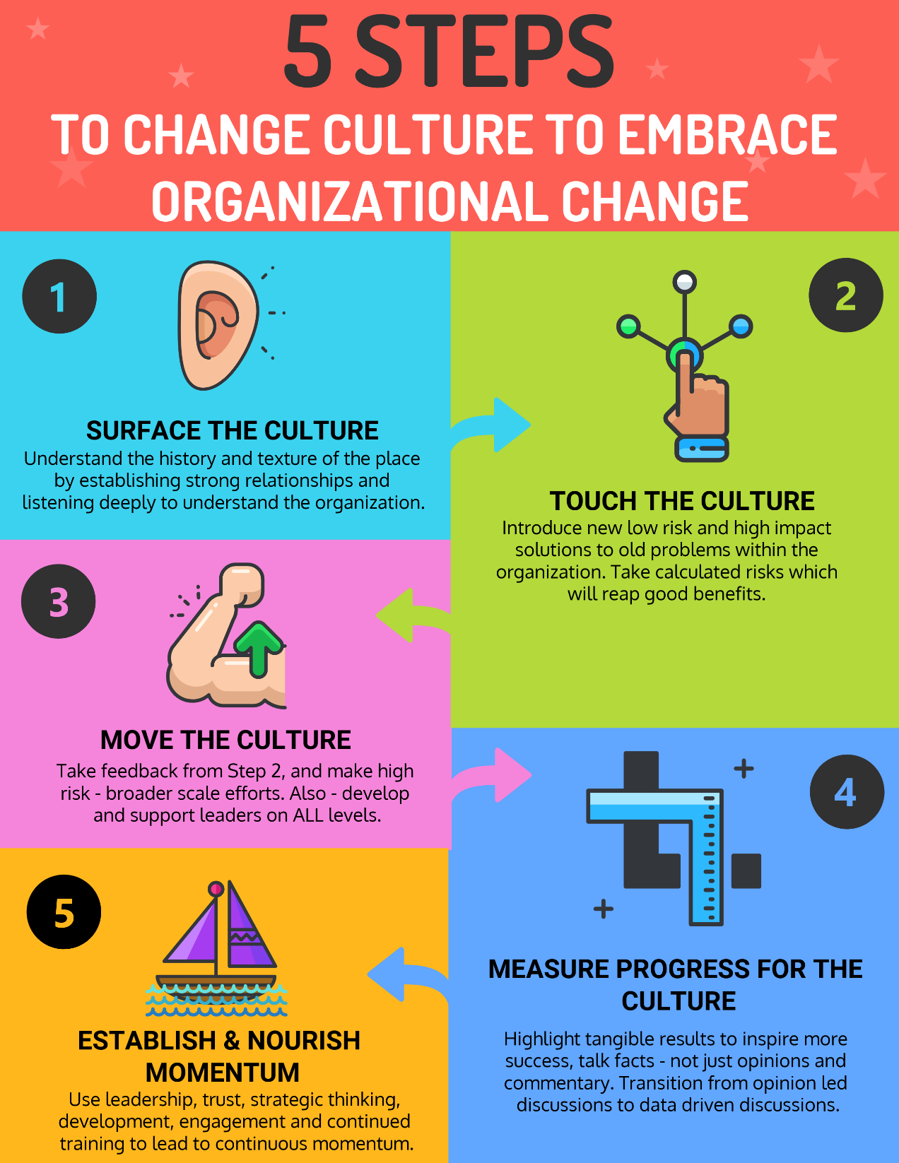
Зміна організаційної культури

Slide 163
питання для дискусії
Як Ви розумієте сутність поняття «організаційна культура»?
Що є основними атрибутами організаційної культури? Наведіть приклади.
Якими параметрами можна оцінити організаційну культуру?
Надайте характеристику впливу зовнішнього середовища на організаційну культуру.
Які основні функції виконує організаційна культура?
Наведіть приклад організації з сильною організаційною культурою. На підставі яких параметрів Ви зробили висновок, що організація має сильну культуру?
Чи можна змінити організаційну культуру? Які методи можна використати для цього? Які на Вашу думку будуть найбільш дієвими?
Які види організаційної культури виокремлює Хофстед?
Чим кланова організаційна культура відрізняється від ринкової? Який з цих видів організаційної культури найбільш ефективний на Вашу думку?

Slide 164
Інформаційні Джерела до теми 8
Комарова К.В. Організаційна культура: навчальний посібник для студентів вищих навчальних закладів / К.В. Комарова. - Дніпропетровськ, ДДФА, 2011 – 166 с.
Ковалев Г.Д. Инновационные коммуникации: Учеб. пособие для вузов. М.: ЮНИТИ -ДАНА, 2000. 288 с.
Згонник Л.В. Организационное поведение : учебник. Москва: Дашков и К, 2015. 232 с.
Шаталова Н. И. Организационное поведение. Екатеринбург : Изд-во УрГУПС, 2012. 225 с.
Малюта Л.Я. Стратегічне управління інноваційним розвитком підприємства. Тернопіль: ФОП Паляниця В.А., 2016. 232 с.
Лютенс Ф. Организационное поведение. М. : Инфра-М, 1999. 692 с.
Ньюстром Дж.В., Дэвис К. Организационное поведение: поведение человека на рабочем месте. 10-е изд. СПб.: Питер, 2000. 498 с.

Slide 165
організаційний розвиток підприємства на основі використання соціального капіталу
Тема 9

Slide 166

1. Сутність соціального капіталу

Slide 167
Теоретичні підходи до визначення
Автори | Визначення терміну
П. Будьє | Ресурси, засновані на родинних відносинах і відносинах в групі
П.Будьє, Вакан | Визначена сума ресурсів, фактичних чи віртуальних, які накопляються у індивідуума чи у групи завдяки наявній чіткій мережі, інституційним відносинах взаємного признання і визнання.
М. Вулкок | «Соціальний капітал ... відноситься до ... таких людських якостей, які в звичайному житті називаються доброзичливість (розташування), дружба, соціальні взаємини між індивідуумами і всередині сім'ї, які створюють соціальні осередки суспільства»
Барт | Контакти з друзями, колегами чи іншими людьми, через які можна отримати можливість використати свій фінансовий і людський капітал. Можливість отримати вигоди завдяки своїм зв’язкам.
Нок | Процес, за допомогою якого соціальні актори створюють та мобілізують мережу зв’язків у рамках однієї організації або між організаціями для того, щоб отримати доступ до ресурсів інших соціальних акторів.
Портес | Здатність суб’єктів гарантувати винагороду від участі у різних соціальних структурах.
Р. Патнем | Особливість сучасного життя – мережа взаємовідносин, що існують між людьми, норми цих відносин та довіра, тобто все, що дозволяє учасникам відносин діяти разом більш ефективно в досягненні спільних цілей.

Slide 168
Теоретичні підходи до визначення
Автори | Визначення терміну
Д. Коулман | Соціальна структура, що полегшує дії суб’єктів всередині структури
Р. Вейд | Особистісні зв’язки окремих індивідів та інституційні відносини всередині еліти
Д. Томас | Добровільні процеси та можливості, що виникають в громадянському суспільстві, які сприяють розвитку всього колективу в цілому.
Р. Инглехарт | Культура довіри та терпіння, у якій пояснено загальні мережі добровільних організацій. Соціальний капітал відіграє визначальну роль в політичній та економічній співпраці.
А. Портес | Ті очікування дій у рамках колективу, які впливають на економічні цілі та цільову поведінку його членів
Г. Лурі | Природно виникаючі соціальні відносини між людьми, які розвивають певний набір навичок та характеристик, цінних на ринку. Актив, який може бути цінним як і фінансове благополуччя при поясненні збереження нерівності
Ж. Нахалет, С. Госал | Певна сума фактичних та потенційних ресурсів, що отримані через мережі взаємовідносин, що належать індивідууму або якій-небудь іншій соціальній одиниці. Таким чином, соціальний капітал включає в себе як конкретну мережу зв’язків, так і відповідні активи, які мобілізовані за рахунок цієї мережі.

Slide 169
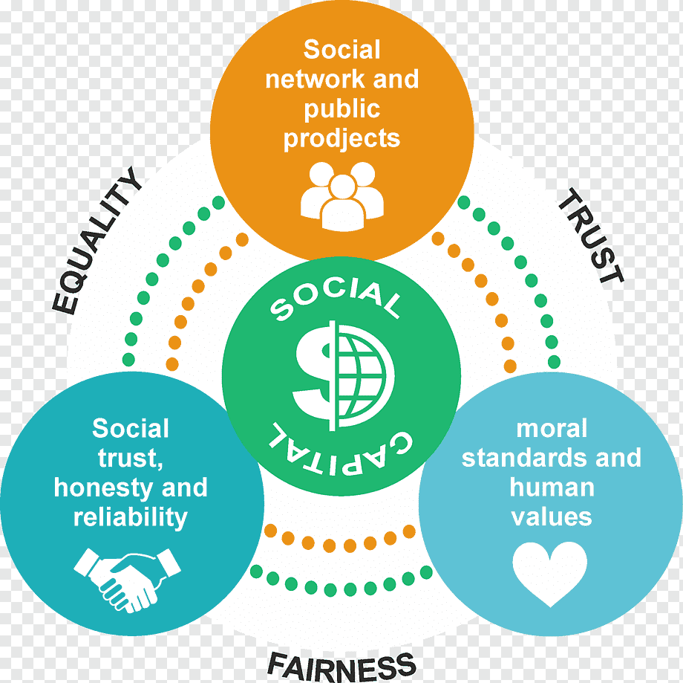
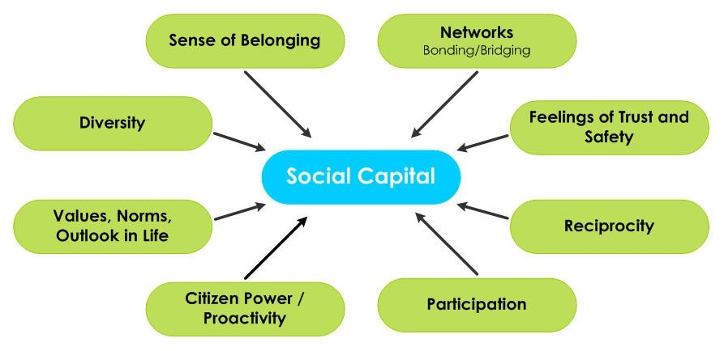

Slide 170

Авторське визначення
соціальний капітал як нематеріальне економічне благо, що є мережею потенційних і існуючих соціально-економічних стосунків, ґрунтованих на неформальній, доцільній, свідомій, довірчій взаємодії суб’єктів економічної діяльності, яка відкриває доступ до ресурсів і закріплює загальні правила поведінки взаємодіючих сторін
На рівні підприємств соціальний капітал можна визначити як нематеріальний актив, що створюється організацією через систему соціальних взаємовідносин на внутрішньоорганізаційному, між організаційному та організаційно-інституціональному рівні та чинить синергетичний вплив на результати її діяльності, завдяки здатності мобілізувати ресурси чи знижувати витрати

Slide 171
Складові соціального капіталу

Slide 172

Специфічні властивості соціального капіталу
Функціональне призначення соціального капіталу в економічній системі суспільства полягає в оптимізації (зниженні трансакційних витрат) взаємодії суб’єктів у процесі їх господарської діяльності.

Slide 173
2. Структура соціального капіталу

Slide 174
соціально-економічний механізм розвитку підприємства

Slide 175

Відтворення соціального капіталу
Відтворення соціального капіталу передбачає постійну роботу зі встановлення соціальних зв’язків, що передбачає витрати часу, коштів та, як наслідок, економічного капіталу.
Точно так, як фізичний капітал створюється змінами в матеріалах, з яких виготовляють знаряддя виробництва, удосконалюючи тим самим процес виробництва, соціальний капітал створюють шляхом внутрішньої трансформації самих особистостей, що надає змогу їм отримувати більший дохід для підприємства.

Slide 176
Внутрішній соціальний капітал
Внутрішній соціальний капітал на основі взаємної довіри сприяє засвоєнню працівниками зразків поведінки, соціальних норм та цінностей, які необхідні для успішної взаємодії з іншими членами колективу у процесі створення інноваційної продукції.
Він сприяє наближенню до цінностей інноваційної культури, зростанню інноваційної сприйнятливості, за рахунок розвитку здібностей працювати в колективі, формуючи здорову психологічну обстановку.
Внутрішній соціальний капітал підприємства зосереджений у соціально-економічних відносинах працівниках підприємства та сприяє соціалізації людей у процесі праці.

Slide 177
Параметри, що визначають внутрішній соціальний капітал підприємства
Такі характеристики, як ступінь довіри та взаємної підтримки між членами колективу надають впевненості у сумлінності, щирості, вірності поведінки колег, формують позитивні відносини між людьми

Slide 178
зовнішній соціальний капітал
Передбачає накопичення соціального потенціалу в суспільстві.
Для подальшої його капіталізації необхідно налагоджувати взаємозв’язки між соціально-економічними суб’єктами, забезпечити належний рівень довіри державної влади до підприємства, що може бути досягнуто за допомогою:
постійного росту випуску інноваційної продукції,
зростання доходів населення,
забезпеченості населення певної території робочими місцями,
проведення соціальної роботи,
активної співпраці із засобами масової інформації,
максимально можливого спрощення митних формальностей,
зниження податкового навантаження і модифікації системи податків,
забезпечення стабільності та передбачуваності соціальної та економічної системи,
шляхом подолання проблем, пов’язаних із взаємовідносинами вітчизняних та іноземних підприємств.

Slide 179



Параметри, що визначають зовнішній соціальний капітал підприємства

Slide 180
Горизонтальний соціальний капітал
Горизонтальний соціальний капітал полягає у розвитку ділових та соціальних мереж зв’язків підприємства у процесі співпраці.
Горизонтальний соціальний капітал поширений між особами, які перебувають на одному рівні ієрархії. Такий обмін інформацією забезпечує координацію діяльності (наприклад, між віце-президентами з маркетингу, фінансів, виробництва).
Як показують дослідження, ефективність горизонтальних комунікацій досягає 90 %, що пояснюється значним рівнем розуміння працівниками характеру роботи своїх колег і проблем, що виникають під час функціонування суміжних підрозділів.
Заснований на спільному розділенні норм та цінностей соціальний капітал не може успішно нарощуватися без забезпечення належного рівня міжособистісних комунікацій, а також комунікацій між структурними одиницями, характеризується швидкістю укладення договорів, поширенням певних рішень, наявністю взаємного контролю, можливість отримання інформації з найменшими витратами.
Становлення соціального капіталу на горизонтальному рівні базується на якості, прозорості, справедливості, стабільності соціальних зв'язків між суб'єктами господарювання на рівні фірм, а його основними формами в соціально орієнтованих економіках є системи соціального партнерства патерналізму, соціальної відповідальності бізнесу.

Slide 181

Параметри, що визначають горизонтальний соціальний капітал підприємства

Slide 182
вертикальний або ієрархічний соціальний капітал
Він проявляється у взаємовідносинах керівництва і персоналу, підприємства і регіону, підприємства і держави тощо
Вертикальний соціальний капітал проявляється у зобов’язаннях, очікуваннях і надійності структури; є відносно замкнутим та важливим при прийнятті людьми економічних рішень.
Йому притаманний підвищений ризик виникнення, функціонування та розвитку, тому що він залежить від
якості цілей та інструментів економічної політики,
суб’єктивних поглядів представників законодавчої та виконавчої влади в державі,
рівня корумпованості,
рівня розвитку культури,
ступеню тінізації економіки, політики.

Slide 183


Параметри, що визначають вертикальний соціальний капітал підприємства

Slide 184
Ключові аспекти формування
у формуванні внутрішнього та зовнішнього соціальних капіталів одним із важливих елементів є довіра,
у горизонтальному соціальному капіталі ‒ більшої ролі набувають ділові та соціальні мережі,
у вертикальному – важливими є існуючі моральні принципи та соціально-етичні норми.

Slide 185
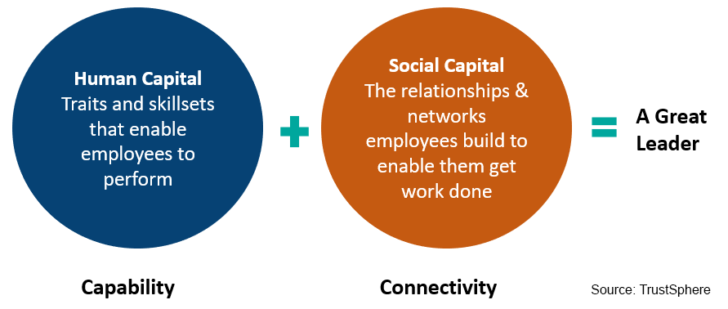
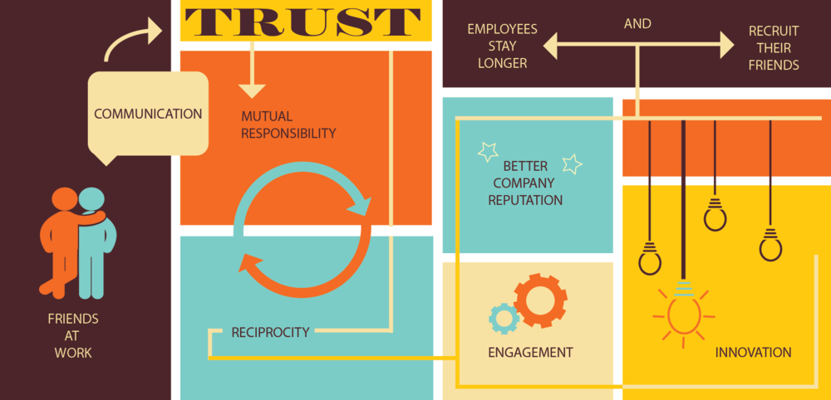
Вплив соціального капіталу

Slide 186
питання для дискусії
Надайте визначення соціального капіталу. Чим соціальний капітал принципово відрізняється від інтелектуального?

Slide 187
Інформаційні Джерела до теми 9
Дунська А. Р., Жалдак Г. П. Соціально-економічний механізм забезпечення інноваційного розвитку машинобудівних підприємств: монографія. Київ: Видавничий дім «Кондор», 2017. 232 с.
Дунская А. Р., Жалдак А. П. Социальный капитал в системе элементов социально-экономического механизма обеспечения инновционного развития предприятий. Друкеровский вестник. 2015 №3. URL: http://drucker.npi-tu.ru/ru/archive/2015/vyipusk-3/
Дунська А. Р., Жалдак Г. П. Соціальний капітал як ресурс інноваційного розвитку підприємств. Вісник Хмельницького національного університету. Економічні науки. 2014. Том 3. № 3. С. 95–99.
Дунська А. Р., Жалдак Г. П. Соціальна відповідальність як інструмент нарощення соціального капіталу підприємства. Соціальна відповідальність влади, бізнесу, громадян: монографія у 2-х т. / за ред. Г. Г. Півняка. Дніпропетровськ: НГУ, 2014. Т.1. С. 470–476.
Коулман Дж. Капитал социальный и человеческий. Общественные науки и современность. 2001. № 3. С. 122–139.
Патнем Р. Д., Леонарді Р., Нанетті Р. Й. Твореня демократії. Традиції творення громадської активності в сучасній Італії. Київ: Основи, 2001. 304 с.
Смоляр Л. Г., Халімон А. А. Роль соціального капіталу у стратегічному управління інноваційним розвитком підприємства. Актуальні проблеми економіки. 2010. № 2. С. 201–209
Cтюарт Т. Интеллектуальный капитал. Новый источник богатсва организаций. Москва: Изд-во «Поколение», 2007. 368 с.
Paldam M. Social Capital: One or Many? Definition and Measurement. Journal of Economic Surveys. 2000. Issue 5. p. 629-654.
Горовий Д. А. Віртуальний капітал підприємства: проблеми і перспективи його використання: монографія. Харків: ХНАДУ, 2013. 280 с.

